Slide 1
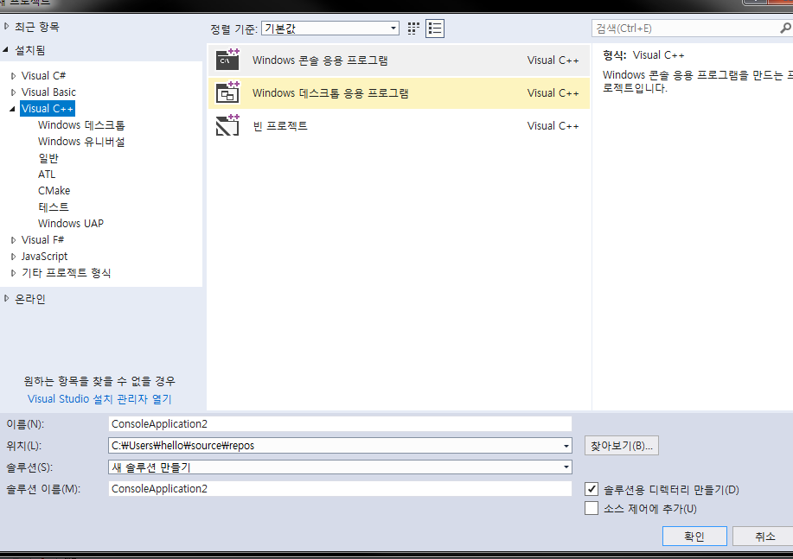

Slide 2
C 프로그래밍
1-2 프로그램의 완성 과정
1. 프로그램 작성
2. 컴파일(compile)
프로그램 수정
If YES
에러발생
If NO
3. 링크
If YES
에러발생
If NO
실행파일 생성

Slide 3
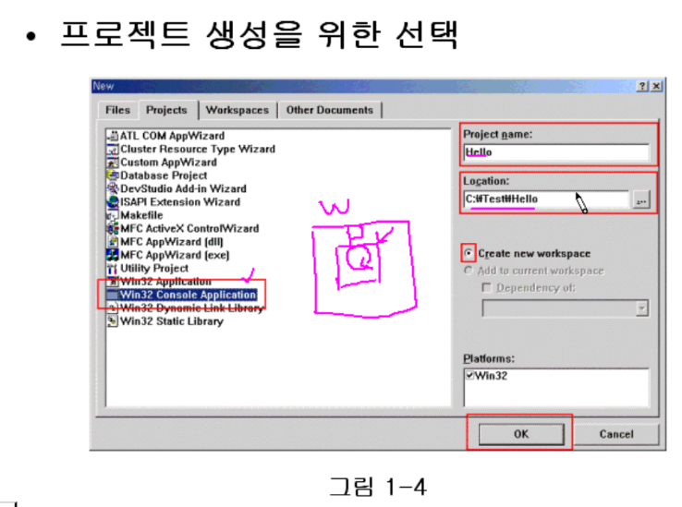
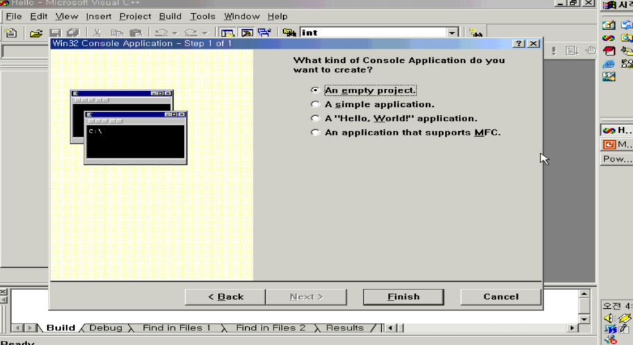
C 프로그래밍
1-2 프로그램의 완성 과정
Work space 안에 project 상자가 있다
하나의 워크 스페이스는 둘이상의 프로젝트를
가지고 있을 수 있다
프로그램 코드를 가지고 있는 파일을 만든다.
파일을 만들기 앞서 프로젝트와 워크 스페이스를 만든다.
Work space
Project
file

Slide 4

컴파일러의 특징은 코드를
생성시키는 기능이 있다.
빈프로젝트 내가 만들고 싶은
내가 프로젝트를 만들겠다. 선언한다.

Slide 5
C 프로그래밍
2-1 “Hello, World!” 들여다보기
/* Hello.c*/
#include "stdafx.h"
int main(void)
{
printf("Hello World! \n");
return 0;
}
기본은 이렇게 써주자
기본은 틀은 이렇게 써주자
원하는 코드는 여기다 써줘야돼 그냥 이렇게 썻었다

Slide 6
C 프로그래밍
2-1 “Hello, World!” 들여다보기
* 함수 호출과 인자 전달
- 인자 전달 : 입력x를 전달하는 행위
- 함수 호출 : 인자를 전달하면서 함수의 실행을 요구하는 행위
* C 언어의 함수 특성
- 입력과 출력 존재
- 순차적으로 실행
- 함수의 기능을 정의하는 몸체 부분 존재

Slide 7
C 프로그래밍
2-1 “Hello, World!” 들여다보기
* 함수에 대한 이해
- 적절한 입력과 그에 따른 출력이 존재 하는 것을 가리켜 함수라 한다.
- C언어의 기본 담위는 함수이다.
3x +4 =Y
입력 X
3x +4
출력 Y
기능이란 함수를 만든다.
함수를 나열한 것이 프로그램이다.
함수로 시작해서 함수로 끝난다라고도 얘기함

Slide 8
C 프로그래밍
2-1 “Hello, World!” 들여다보기
출력의 형태
함수의 이름
입력의 형태
int main(void)
{
printf("Hello World! \n");
return 0;
}
main 몸체 시작
몸체의 시작
몸체의 끝 사이에
기능을 정의 한다
함수의 몸체
main 몸체 종료
(입력의 형태 ) 입력이 이루어지면 - > 함수의 몸체 (기능에 의해서 가공을 해주고 –> 출력이 된다.
C에서의 함수는 다양한 형태로 출력이 존재할 수 있다.
메인 함수의 입력형태는 보이드이고 출력형태는 인트이다. 메인 함수의 형태는 중괄호 형태의 사이에 있다.

Slide 9
인자 전달 - 함수 호출 (출력) 동일하게 이루어짐
인자 전달 후 함수를 호출한다.
출력의 형태
함수의 이름
입력의 형태
int
main
void
main 의 몸체 시작
{
함수 몸체
기능
Int main (void)

Slide 10
C 프로그래밍
2-1 “Hello, World!” 들여다보기
* 세미콜론이 필요한 문장 ;
- 연산을 수행하는 문장: 시간의 흐름에 따라서 컴퓨터에게
“이러한 일을 해라“ 라고 명령을 하는 문장
* 표준 라이브러리에 대한 이해
- 이미 표준화 해서 만들어 놓은 함수들의 집합을 가리켜 표준 라이브러리라 한다.
- 헤더 파일을 포함해야 사용이 가능하다.
;
{
}
이러이러한 일을 해라
함수를 다 만드는게 아니라 기본적으로 제공이 되는 함수가 있다.
이러한 함수들을 모아 놓은 것이 표준라이브러리라 한다.
/* Hello.c*/
#include "stdafx.h"
int main(void)
{
printf("Hello World! \n");
return 0;
}
함수 문장에 대한 시작
“stdafx.h“ 라는 파일을 포함해라.
함수 문장에 대한 끝
“stdafx.h 에는 printf라는 함수가 들어있다.
그래서 내프로그램에서는 stdafx.h 파일을 포함해야 된다.
함수를 호출하는 문장 printf
문자열 “ “

Slide 11
C 프로그래밍
2-1 “Hello, World!” 들여다보기
* 헤더 파일의 이해
- stdio.h 라는 이름의 헤더 파일
- 헤더 파일의 포함을 알리는 선언은 제일 먼저 등장 해야한다.
#include <stdio.h>
int main(void)
{
print(“hello. World /n”);
return();
}

Slide 12
C 프로그래밍
2-1 “Hello, World!” 들여다보기
* return 의 의미
- 함수를 종료( 빠져나온다)
- 함수를 호출한 영역으로 값을 반환한다.
* return 의 특징
- return은 함수 내에서 존재하지 않을 수도 있다.
- 둘 이상의 return 문이 존재하는 것도 가능
#include <stdio.h>
return 라는 문장이 없을 수도 있고 둘이 상이 될 수도 있다.
int main(void)
{
print(“hello. World /n”);
return();
}

Slide 13
C 프로그래밍
2-1 “Hello, World!” 들여다보기
컴파일해 실행파일을만들고 Hello.exe 실행 시켜주는 것을 컴퓨터와 약속을 했다.
main 함수를 호출을 시작을 해서
main 함수가 어디에도 없지만
c로 작성을 한 프로그램을 main이 반드시 있다.
컴퓨터가 함수를 알아서 호출을 해준다.
pirntf 는 헬로월드라는 문자열을 호출해주는 콘솔이다.
(모니터에 출력해주는 기능)
retun 은 함수를 종료한다.
값을 리턴한다. 2가지 의미다.
리턴이라는 문장은 메인함수 호출이 되었고 리턴이란 문장을 만나니까 메인함수 종료를 한다. 프로그램이 종료가 되는 순간이다.
메인 함수가 빠져나가겠다. – 프로그램을 빠져 나가겠다.
0을 반환하겠다 라는 의미는 함수를 호출한 영역 컴퓨터에 0을 반환한다. – 차후에 알아보자
/* Hello.c*/
#include "stdafx.h"
int main(void)
{
printf("Hello World! \n");
return 0;
}

Slide 14
C 프로그래밍
2-2 주석에 대한 이해
* 주석이란?
- 프로그래머에게 메모 의 가능을 부여
- 컴파일러는 주석을 없는 것으로 간주
- 주석을 삽입 함으로 인해 프로그램의 가독성 증가
- 선택이 아닌 필수!

Slide 15
C 프로그래밍
2-2 주석에 대한 이해
두가지 주석 처리
* /* 한 줄 짜리 주석 * /
/*
여러 줄에
걸친 주석
*/
* //단일행 주석처리
// 주석 하나
// 주석 둘
// 주석 셋

Slide 16
C 프로그래밍
2-2 주석에 대한 이해
두가지 주석 처리
#include <stdio.h> // stdio.h 헤더 파일 포함
int main(void) // main 함수의 시작
{
/*
printf 함수는 모니터로 출력을 하는 경우에 쓴다.
인자로 문자열을 전달하면 문자열을 출력한다.
*/
printf(“Hello World! \n”); // 모니터로 문자열 출력
return 0; // 0을 반환한다.
} // main 함수의 끝

Slide 17
C 프로그래밍
2-2 주석에 대한 이해
* 주석 처리에 있어서의 주의점
- 주석을 나타내는 기호는 중복될 수 없다.
/* 주석의 시작, 여러행에 걸쳐서
/* 단일행 주석철*/
*/ ←----- 주석컴파일 에러 발생함 -
* 단, 단일 행 주석은 중복 가능하다.
/* 주석의 시작, 여러행에 걸쳐서
// 단일행 주석은 예외임
*/

Slide 18
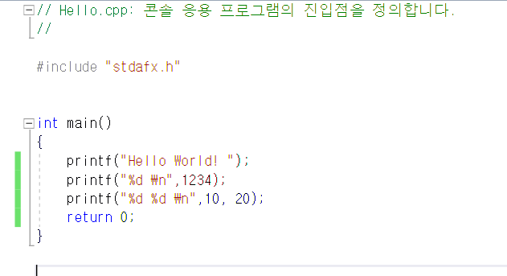
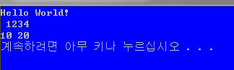
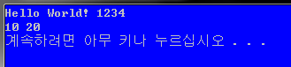
C 프로그래밍
2-3 printf 함수의 기본적 이해
\n 특수문자의 기능 다음 칸으로 넘긴다.
// printf1.c
#include <stdio.h>
int main(void)
{
printf(“hello. World /n”);
printf(“%d \n” , 1234);
prinft(“%d %d \n, 10, 20);
return();
}

Slide 19
C 프로그래밍
2-3 printf 함수의 기본적 이해
* printf 함수 호출의 이해 1
printf(“Hello Everybody \n”);
“Hello Everybody\n”
printf(인자 전달 장소)
인자전달
모니터에 출력
함수 호출 완성된 문장
printf (“Hello Everybody\n”);

Slide 20
C 프로그래밍
2-3 printf 함수의 기본적 이해
* printf 함수 호출의 이해 2 : 서식 문자
- 서식 문자 (Conversion Specifier)란 출력 대상의 출력 형태를 지정하기 위한 문자
* 콤마 표시 인자를 두개이상을 받을 수도 있다
인자1은 문자열
인자2는 정수형
printf(“%d \n”, 1234);
“%d \n” 1234
printf (인자 1, 인자2)
인자전달
%d – 서식문자 – 데이터 출력하기
원하는데 출력 형태 지정하기 위한 문자
출력을원하는 대상인자는 무엇이냐
뒤에 나오는 1234
%d 형식으로 출력을 해달라
10진수 정수형으로 1234가 출력이 된다.
%d 는 1234가 10진수 정수형으로 출력된다.
printf(“%d \n”, 1234);
“1234 \n”
최종 정수형 출력
10진수 정수형 출력

Slide 21
C 프로그래밍
2-3 printf 함수의 기본적 이해
* printf 함수 호출의 이해 3
printf(“%d %d \n”,10,20);
%d - 10진수 정수형 출력
10진수 정수형 출력
printf(“%d %d \n”,10,20);
“10 20 \n”
10진수 정수형 출력

Slide 22
C 프로그래밍
2-3 printf 함수의 기본적 이해
* printf 함수 사용의 예
// printf1.c
#include <stdio.h>
int main(void)
{
printf(“My age: %d \n”, 20);
printf(“%d is my point \n” , 100);
prinft(“Good\morning\neverybody\n);
return();
}

Slide 23
C 프로그래밍
2-3 printf 함수의 기본적 이해
* 이번 장에서 공부한 내용 정리
C 언어의 기본 구성 (헤더 파일, 함수 , 주석) 에 대해 살펴 보았다
-printf 함수가 지니고 있는 기능과 서식 문자에 대해 살펴 보았다.

Slide 24
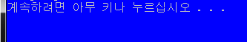
C 프로그래밍
3-1 연산자, 덧셈 연산자
* 연산자란 무엇인가?
- 연산을 요구할 때 사용되는 기호
- ex : + , - , * , /
// printf1.c
#include <stdio.h>
int main(void)
{
3+4; //덧셈 결과를 저장할 필요가 있다.
return();
}
* 기본적인 사칙 연산자는 기본으로 제공을 한다.
실행을 하면 아무것도 나타나지 않음
내가 연산하고자 하는 데이터사 3이란 정수와
4라는 정수이다.
- 컴퓨터 메모리 공간에 있는
데이터만 연산이 가능하다.
CPU
+
7
Memory
3 4
7
val – 이라는 이름을 부여 해보자
printf 로 출력을 해보자
출력 결과에 대한 함수 내용이 없기 때문에 안 나온다.
메모리 공간에 저장을 해서 참조해서 쓸 수 있다.
메모리 공간에 이름을 지어주면 참조가 가능하다.

Slide 25
C 프로그래밍
3-2 데이터 저장을 위한 변수
* 변수란 무엇인가? (변수 <-> 상수)
- 데이터를 저장할 수 있는 메모리 공간에 붙여진 이름
* 다양한 형태(자료형) 의 변수
- 정수형 : char, int, long
- 실수형 : float , double
변수 – 메모리 공간에 붙여진 이름
val – 이라는 이름을 부여 해보자
이름을 붙인 경우도 있지만3,4 라는
이름이 없는 경우가 있다.
참조는 할 수 없지만
메모리 공간에 있다.
그래서 이름을 정해 놓고 참조가 가능하다.
정수로 쓰겠다고 하면 정수형으로 저장을하고
3.14처럼 실수형으로 쓴다고 한다면 실수형으로 사용
다양한 형태의 변수가 사용이 가능하다.
int 형으로 선언을 하면 메모리 공간에 이름을 정해서 쓴다.

Slide 26
C 프로그래밍
3-2 데이터 저장을 위한 변수
* 변수의 선언 및 대입
- 대입 연산자 (=) : 값을 대입하기 위한 용도의 연산자
변수라고함
int형 변수 val을 선언하라
인트형 데이터를 저장하기 위한 메모리 공간을 할당하고 이 할당된 공간을 val이라고 이름을 붙여주었다.
int main(void)
{
int val // int형 변수 val의 선언
val = 20 // 변수 val에 20을 저장
}
변수 선언
(=) : 같다가 아니라 대입을 해라
오른쪽에 있는 20이라는 정수 값을 val에 저장을 하라 라는 뜻이다.

Slide 27
C 프로그래밍
3-2 데이터 저장을 위한 변수
* 변수를 이용한 예제
#include <stdio.h>
int main(void)
{
int a,b; //쓰레기 값으로 초기화
int c=30,, d=40
a=10;
b=20;
printf(“%d %d \n”, a, b);
printf(“%d %d \n”, c, c);
return 0;
}
int a,b 변수를 선언만 하게 되면 쓰레기 값이 된다.
int a,b 변수를 선언하고 c라는 변수를 선언하고 30을 대입하겠다.
int c;
c=30;
두줄로도 가능함
4개의 값을 만들었기 때문에 참조가 가능하다.
a 라는 이름과 b라는 이름을 가진 데이터를 10진수 정수형으로 출력하라
b 라는 이름과 b라는 이름을 가진 데이터를 10진수 정수형으로 출력하라
c 라는 이름과 b라는 이름을 가진 데이터를 10진수 정수형으로 출력하라
d 라는 이름과 b라는 이름을 가진 데이터를 10진수 정수형으로 출력하라

Slide 28
C 프로그래밍
3-2 데이터 저장을 위한 변수
* 변수 선언 시 주의 사항 1
- 변수를 함수 내에 선언할 경우, 등장 위치!
#include <stdio.h>
int main(void)
{
int a;
int b;
a=10;
b=20;
printf(“%d %d \n”, a, b);
return 0;
}
int a 변수 선언을 하고
a=10;
int b;
순서가 바뀌면 안됨. 이렇게 되면 컴파일 타임에 에러가 생긴다.
변수는 가장 앞부분에 나와야 됨!!!!!

Slide 29
C 프로그래밍
3-2 데이터 저장을 위한 변수
* 적절치 않은 변수의 이름
int 7th_val
int live_inthe#
int kor year
* 적절치 않은 이유
변수의 이름이 숫자로 시작
변수의 이름이 특수문자
변수의 이름 사이에 빈공간

Slide 30
C 프로그래밍
3-2 데이터 저장을 위한 변수
* 완성된 덧셈 프로그램
// simpleadd2.c
#include <stdio.h>
int main(void)
{
int result;
result=3+4;
printf(”덧셈결과 :%d \n”, result);
printf(“%d 더하기 %d 입니다. \n”, 3, 4, result);
printf(“변수 result에 저장된 값 : %d \n”, result);
return 0;
}
변수
result 라는 이름이 정해진 변수라고 한다.
상수
이름이 없어서 상수가 된다.
3-2 데이터 저장을 위한 변수 -예제

Slide 31
C 프로그래밍
3-2 데이터 저장을 위한 변수
* 변수와 다른 상수
- 상수도 메모리 공간을 할당받는다.
하지만 데이터의 변경이 불가능하다.
20
20
x
변경 가능
변경불가
30
30
변수
상수

Slide 32
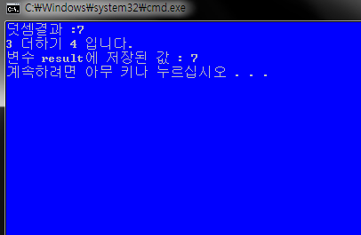
C 프로그래밍
3-2 데이터 저장을 위한 변수
* 완성된 덧셈 프로그램
// Hello.cpp: 콘솔 응용 프로그램의 진입점을 정의합니다.
//
#include "stdafx.h"
int main()
{
int result; // 변수선언
result = 3 + 4; // 덧셈 결과 저장
printf("덧셈결과 :%d \n", result);
printf("%d 더하기 %d 입니다.\n", 3, 4, result);
printf("변수 result에 저장된 값 : %d \n", result);
return 0;
}
3-2 데이터 저장을 위한 변수 -예제

Slide 33
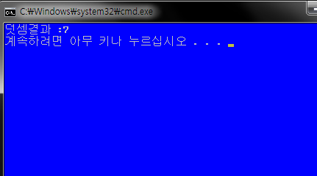
C 프로그래밍
3-2 데이터 저장을 위한 변수
* 완성된 덧셈 프로그램
// Hello.cpp: 콘솔 응용 프로그램의 진입점을 정의합니다.
//
#include "stdafx.h"
int main()
{
printf("덧셈결과 :%d \n", 3+4);
return 0;
}
고민하고 예제를 바꿔가면서
놀아보자...
3-2 데이터 저장을 위한 변수 -예제

Slide 34
C 프로그래밍
3-3 언어의 다양한 연산자
* 대입 연산자와 산술 연산자
- 예제 op1.c 표 3-2참조
연산자 | 연산의 예 | 의미 | 결함성 | 결과
= | a=20 | 대입의의미 | <- | 20
+ | a=4+2 | 덧셈 | -> | 6
- | a=4-2 | 뺄셈 | -> | 2
* | a=4*2 | 곱셈 | -> | 8
/ | a=4/2 | 나눗셈 | -> | 2
% | a=4%3 | 나눗셈 | -> | 1.333--->1

Slide 35
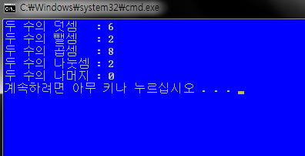
C 프로그래밍
3-3 언어의 다양한 연산자
#include "stdafx.h"
int main()
{
int val1=4; // val1 변수선언
int val2=2; // val2 변수선언
printf("두 수의 덧셈 : %d \n", val1+val2);
printf("두 수의 뺄셈 : %d \n", val1-val2);
printf("두 수의 곱셈 : %d \n", val1*val2);
printf("두 수의 나눗셈 : %d \n", val1/val2);
printf("두 수의 나머지 : %d \n", val1%val2);
return 0;
}
* 첫번째로 문자열을 인자로 전달하고 있고
두개의 인자를 전달하기 위해 콤마를 사용하고
두번째 인자를 봤더니 덧셈 인자로 처리하고 있다.
덧셈 연산이더라 벨류1과 벨류2를 컴파일에서
더하라고 인식을한다.
3-3 언어의 다양한 연산자 –예제 1

Slide 36
C 프로그래밍
3-3 언어의 다양한 연산자
* 기타 대입 연산자
- 대입 연산자와 산술 연산자가 합해져서 다양한 형태의 대입 연산자 정의
- 예제 op2.c 참조
( += )하나의 연산자이다
a와 b를 더해서 a에 집어넣어라
a=10
a=a+a
a=20
a=a+b;
같은의미
a+=b;
a=a+b;
같은의미
a-=b;
a=a+b;
같은의미
a*=b;
a=a+b;
같은의미
a/=b;
a=a+b;
같은의미
a%=b;

Slide 37
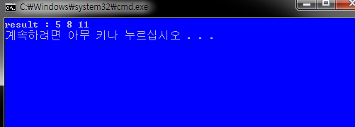
C 프로그래밍
3-3 언어의 다양한 연산자
* 기타 대입 연산자
#include "stdafx.h"
int main()
{
int val1 = 2;// val1 변수선언
int val2 = 4;// val2 변수선언
int val3 = 6;// val2 변수선언
val1 += 3;// val1=val1+3;
val2 += 4;// val1=val2+4;
val3 += 5;// val1=val3+5;
printf("result : %d %d %d \n", val1, val2, val3);
return 0;
}
3-3 언어의 다양한 연산자 –예제 2

Slide 38
C 프로그래밍
3-3 언어의 다양한 연산자
* 부호 연산으로서 +, - 연산자
- 단항 연산자로서 +, -
-예제 op3.c 참조
-(+10) = -10
-(- 10) = +10
+(+10) = +10
+(-10) = -10
* 증가 감소 연산자
- 예제 op4.c, op5.c, 표 3-3 참조
++ a 먼저 증가 하고 a= 10 라면 a=11 로 되고 나서 연산을 해라
a++ a를 연산하고 증가 시켜라
--b b를 감소시키고 b=10이라면 b=9 하고 연산
b--
연산자 | 연산의 예 | 의미 | 결합성
++a | printf("%d", ++a) | 선 증가, 후 연산 | <-
a++ | printf("%d", a++) | 선 연산, 후 증가 | <-
--b | printf("%d", --b) | 선 감소, 후 연산 | <-
b-- | printf("%d", b--) | 선 연산, 후 감소 | <-

Slide 39
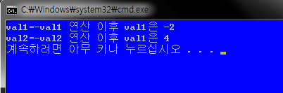
C 프로그래밍
3-3 언어의 다양한 연산자
* 부호 연산으로서 +, - 연산자
#include "stdafx.h"
int main()
{
int val1=2; // val1 변수선언
int val2=-4; // val2 변수선언
val1=-val1;
printf("val1=-val1 연산 이후 val1은 %d \n", val1);
val2=-val2;
printf("val2=-val2 연산 이후 val1은 %d \n", val2);
return 0;
}
// val1-=val1
위치에 따라서 달라진다.
val1 에서 val1 을 빼고
val1에 넣어라 라는얘기
3-3 언어의 다양한 연산자 –예제 3

Slide 40
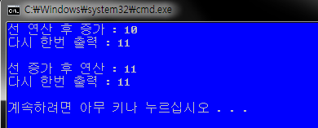
C 프로그래밍
3-3 언어의 다양한 연산자
* 증가 감소 연산자
#include "stdafx.h"
int main()
{
int val1=10; // val1 변수선언
int val2=10; // val2 변수선언
printf("선 연산 후 증가 : %d \n", val1++);
printf("다시 한번 출력 : %d \n\n", val1);
printf("선 증가 후 연산 : %d \n", ++val2);
printf("다시 한번 출력 : %d \n\n", val2);
return 0;
}
3-3 언어의 다양한 연산자 –예제 4

Slide 41
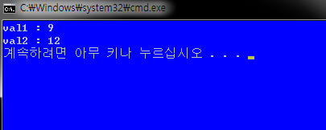
C 프로그래밍
3-3 언어의 다양한 연산자
* 증가 감소 연산자
#include "stdafx.h"
int main()
{
int val1=10; // val1 변수선언
int val2=(val1--)+2; // val2 변수선언
printf("val1 : %d \n", val1);
printf("val2 : %d \n", val12);
return 0;
}
선 연산 후 감소 이기 때문에
이 줄에서 감소되지 않는다.
가로에 의미가 없다.
벨 1 값이 9가 된상태에서 2가 더해져
11이 나올 것 같지만 선 연산이
되기 때문에 12가 된다.
그럼 감소는 언제 되는지....???????????
3-3 언어의 다양한 연산자 –예제 5

Slide 42
C 프로그래밍
3-3 언어의 다양한 연산자
* 관계 연산자 (비교 안산자)
- 두 피연산자의 관계 (크다 작다 혹은 같다)를 따지는 연산자
- true(논리적 참, 1) , false(논리적 거짓,0) 반환
- 예제 op6.c, 표 3-4 참조
연산자 | 연산의 예 | 의미 | 결합성
< | a<b | a가 b보자 작은가 | ->
> | a>b | a가 b보다 큰가 | ->
== | a==b | a와 b 가 같은가 | ->
!= | a!=b | a와 b 가 같지 않은가 | ->
<= | a<=b | a가 b 보다 작거나 같은가 | ->
>= | a>=b | a가 b 보다 크거나 같은가 | ->

Slide 43
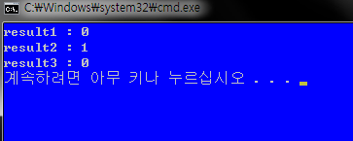
C 프로그래밍
3-3 언어의 다양한 연산자
연산자 | 연산의 예 | 의미 | 결합성
< | a<b | a가 b보자 작은가 | ->
> | a>b | a가 b보다 큰가 | ->
== | a==b | a와 b 가 같은가 | ->
!= | a!=b | a와 b 가 같지 않은가 | ->
<= | a<=b | a가 b 보다 작거나 같은가 | ->
>= | a>=b | a가 b 보다 크거나 같은가 | ->
* 관계 연산자 (비교 안산자)
#include "stdafx.h"
int main()
{
int val1 = 10; // val1 변수선언
int val2 = 12; // val2 변수선언
int reult1, result2, result3;
result1=(val1==val2);
result2=(val1<=val2);
result3=(val1>val2);
printf("result1 : %d \n", result1);
printf("result2 : %d \n", result2);
printf("result3 : %d \n", result3);
return 0;
}
0은 논리적 거짓
1은 논리적 진실
0 이외의 모든 숫자는 진실이다
3-3 언어의 다양한 연산자 –예제 6

Slide 44
C 프로그래밍
3-3 언어의 다양한 연산자
* 논리 연산자
- and, or, not 를 표현하는 연산자
-true(1), false(0) 반환
-예제 op7.c,표 3-5
&& 둘다 논리적 a 논리적 b a가 true 고 b도 true 면 트루이다!
|| 둘중에 하나라도 트루이면 트루이다
아니면 트루이고 맞아면 펄스이다
연산자 | 연산의 예 | 의미 | 결합성
&& | a&&b | true면 true 리턴 | ->
|| | a||b | 하나라도 true면true리턴 | ->
! | !a | true면 false를, false면 true리턴 | ->

Slide 45
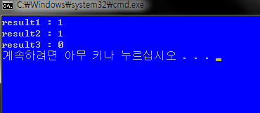
C 프로그래밍
3-3 언어의 다양한 연산자
* 연산자의 우선순위
int main()
{
int val1 = 10; // val1 변수선언
int val2 = 12; // val2 변수선언
int result1, result2, result3; // 변수선언
result1 =(val1 == 10 && val2 == 12);
result2 = (val1 <= 12 || val2>12);
result3 = (!val1);
printf("result1 : %d \n", result1);
printf("result2 : %d \n", result2);
printf("result3 : %d \n", result3);
return 0;
}
result1 =(val1 == 10 && val2 == 12);
논리 연산자 && 의 왼쪽 과 오른쪽에
비교 연산이 있다.
val1 = 10 -> ture
val2 = 12 -> true
비교 연산자를 진행하고
논리 연산자를 진행했다
연산자의 우선순위
3-3 언어의 다양한 연산자 –예제 7

Slide 46
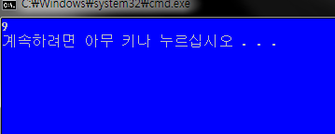
C 프로그래밍
3-3 언어의 다양한 연산자
#include "stdafx.h"
int main()
{
int a = 3 + 4;
printf("%d \n",a+2 );
return 0;
}
* 비트 단위 연산자
- ~ , & , ^ , | , << , >>
* 콤마( , ) 연산자
- 둘 이상의 변수 동시 선언 시
- 둘 이상의 문장을 한 줄에 선언 시
- 함수의 매개변수 전달시
- 예제 comma_op.c 참조
int main()
{
printf("aaa");
printf("bbb");
return 0;
}
int main()
{
printf("aaa") , printf("bbb");
return 0;
}
하지만 콤마 연산자로
구분 지어 주면 가능하다
한 줄에 두개의 문장을 쓸 수 없다.
콤마가 없으면 애러가 생김
한줄에 한문장일 경우
다른 줄일 경우에 콤마
연산자 없이도 가능

Slide 47
C 프로그래밍
3-3 언어의 다양한 연산자
* 연산자의 우선 순위
- 연산 순서를 결정짓는 순위
* 연산자의 결합성
- 우선 순위가 같은 연산자들의 연산 방향
3+4*5/2-10
* 기가 먼저 나오면 나온거 먼저
왼쪽에서 오른쪽으로 우선 순위의 결합성

Slide 48
C 프로그래밍
3-4 scanf 함수의이해
* scanf 함수를 이용한 정수의 입력
- 예제 simpleadd3.c 참조
int main()
{
int val1 = 10; // val1 변수선언
scanf(“%d”, &val);
return 0;
}
* 10진수 저장된 값을 val에 저장을 해라
변수 val에 저장하라
scanf(“%d”, &val);
10진수 정수형으로 입력 받아서

Slide 49
C 프로그래밍
3-4 scanf 함수의이해
* scanf 함수를 이용한 정수의 입력
- 예제 simpleadd3.c 참조
int main()
{
int val1 = 10; // val1 변수선언
scanf(“%d”, &val);
return 0;
}
3-3 언어의 다양한 연산자 –예제 8

Slide 50
C 프로그래밍
3-4 scanf 함수의이해
* scanf 함수를 이용한 정수의 입력
- 예제 simpleadd3.c 참조
에러가 뜰때 방법 1
#define _CRT_SECURE_NO_WARNINGS
#include <stdio.h>
int main(void)
{
int result;
int val1, val2;
printf("첫 번째 숫자 : ");
scanf("%d", &val1);
printf("두 번째 숫자 : ");
scanf("%d", &val2);
result = val1 + val2;
printf("%d+%d=%d \n", val1, val2, result);
return 0;
}
#define _CRT_SECURE_NO_WARNINGS
#include <stdio.h>
에러가 뜰때 방법 2
#pragma warning(disable:4996) //경고 메시지를 오류 목록에 표시하지 않게 함
3-3 언어의 다양한 연산자 –예제 8

Slide 51
C 프로그래밍
3-4 scanf 함수의이해
보시는 바와 같이 '이 함수 또는 변수는 안전하지 않을 수 있습니다.
scanf_s를 대신 사용하는 것이 좋습니다. 사용 중단을 사용하지 않도록 설정하려면 _CRT_SECURE_NO_WARNINGS를 사용합니다.
자세한 내용은 온라인 도움말을 참조하세요.'란 내용을 담고 있습니다.
즉, '보안상의 이유로 scanf가 아닌 scanf_s를 사용해주세요!'라고 권장하는 것입니다.
MSDN에서도 '일부 CRT(C Runtime Library) 및 표준 C++ 라이브러리 함수는 보안이 강화된 새 함수로 대체되어 더 이상 사용되지 않습니다.‘
와 같은 내용을 확인할 수 있었습니다. (버퍼 오버플로우나 버퍼 오버런 등과 같은 취약점에 대응하기 위하여
기존의 scanf에 버퍼의 크기를 넘겨줄 수 있도록 scanf_s를 사용함)
그렇다면 이 에러를 어떻게 해결할 수 있을까요? 가장 좋은 방법은 scanf 대신 scanf_s로 대체하여 사용하는 것이겠지만,
다른 방법으로도 이 에러를 무시하고 진행할 수 있습니다.
첫번째는 코드의 가장 위에 아래와 같은 전처리기 정의를 통해 해결할 수 있습니다
출처: http://blog.eairship.kr/5 [누구나가 다 이해할 수 있는 프로그래밍 첫걸음]

Slide 52
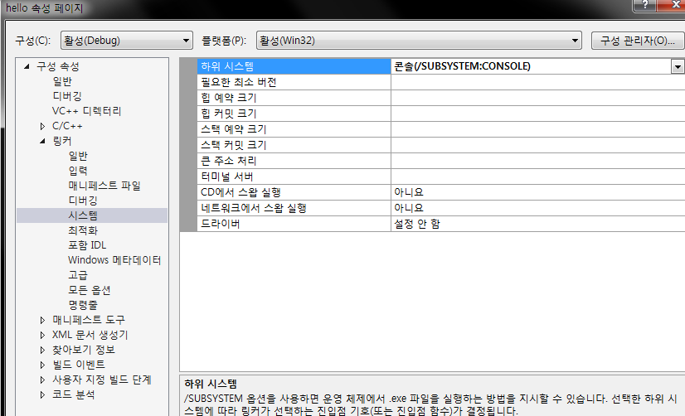
C 프로그래밍
3-4 scanf 함수의이해
* scanf 함수를 이용한 정수의 입력
- 예제 simpleadd3.c 참조
방법1 콘솔창이 아무키나 누르세요 없이 사라질 때
#include <stdio.h>
#include <windows.h>
int main(void)
{
int result;
int val1, val2;
printf("첫 번째 숫자 : ");
scanf("%d", &val1);
printf("두 번째 숫자 : ");
scanf("%d", &val2);
result = val1 + val2;
printf("%d+%d=%d \n", val1, val2, result);
system("pause");
return 0;
}
#include <windows.h>
{
system("pause");
}
방법2 콘솔창이 아무키나 누르세요 없이 사라질 때
3-3 언어의 다양한 연산자 –예제 10

Slide 53
C 프로그래밍
3-4 scanf 함수의이해
* scanf 함수를 이용한 정수의 입력
- 예제 simpleadd3.c 참조
#include <stdio.h>
#include <windows.h>
int main(void)
{
int result;
int val1, val2;
printf("첫 번째 숫자 : ");
scanf("%d", &val1);
printf("두 번째 숫자 : ");
scanf("%d", &val2);
result = val1 + val2;
printf("%d+%d=%d \n", val1, val2, result);
system("pause");
return 0;
}
scanf("%d %d %d", &val1);
* 총 3개의 10진수 정수형으로 받겠다.

Slide 54
C 프로그래밍
3-4 scanf 함수의이해
* scanf 함수를 이용한 정수의 입력
- 예제 simpleadd3.c 참조
* scanf는 무엇을 요구하냐면
니가 데이터를 받을 수 있는 포멧을 전달하고
입력받을 데이터를 저장할 변수의 주소를 넘겨라
라고 요구를 한다.
변수의 이름을 넘기지 말고
변수의 주소값을 넘겨라
결국은 벨이라는 것을 넘기는게 아니라
벨이라는 주소값을 넘기기 위해서 엔이라는
연산자를 넣는 것이다.
int main()
{
int val1 = 10; // val1 변수선언
scanf(“%d”, &val);
return 0;
}
val 이라는 메모리 공간 10번 주소가 있다면
메모리 공간 할당하고 벨이라는 이름이 붙었으면
&이라는 연산자를 사용할 경우 10번 주소가
반환이되고 sacnf로 함수 인자로 전달을 한다.
변수 val에 저장하라
10번 주소
(val)
scanf(“%d”, &val);
10진수 정수형으로 입력 받아서

Slide 55
C 프로그래밍
3-4 scanf 함수의이해
* scanf 함수를 이용한 정수의 입력 형태의 지정
- 입력 형태의 지정이 가능
- simpleadd4.c 참조
키보드로 하나 둘 셋을 입력 받아서
a변수에,b변수에,c변수에 저장하겠다 라는 말이다.
10진수 정수형 데이터 하나 둘 셋 을 입력 받아서
scancf (“&d”);
scancf (“&d”);
scancf (“&d”);
printf (“&a”);
printf (“&b”);
printf (“&c”);
scanf(“%d %d %d” , &a, &b, &c);
키보드로 하나 둘 셋을 입력 받아서
a,b,c에 저장하겠다 라는 말이다.

Slide 56
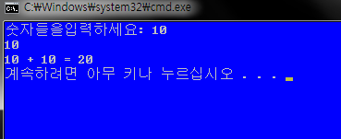
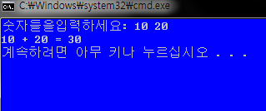
C 프로그래밍
3-4 scanf 함수의이해
* scanf 함수를 이용한 정수의 입력
- 예제 simpleadd3.c 참조
scanf("%d %d", &val1, &val2);
#include <stdio.h>
int main(void)
{
int result;
int val1, val2;
printf(“숫자들을입력하세요: ");
scanf("%d %d", &val1, &val2);
result = val1 + val2;
printf("%d+%d=%d \n", val1, val2, result);
return 0;
}
공백이 들어간다.
데이터를 구분지어주는것
스페이스 엔터 탭키
데이터를 구분지어준다.
3-4 scanf 함수의 이해–예제 11

Slide 57
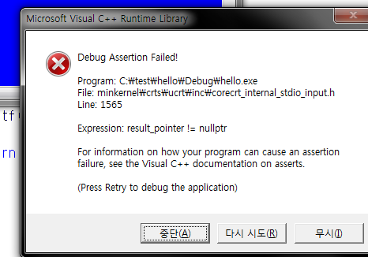
C 프로그래밍
3-4 scanf 함수의이해
* scanf 함수를 이용한 정수의 입력
- 예제 simpleadd3.c 참조
scanf("%d %d %d", &val1, &val2);
#include <stdio.h>
int main(void)
{
int result;
int val1, val2;
printf(“숫자들을입력하세요: ");
scanf("%d %d", &val1, &val2);
result = val1 + val2;
printf("%d+%d=%d \n", val1, val2, result);
return 0;
}
%d가 하나 더 들어갈 경우 에러가 생긴다.
입력하는 %d 함수가 같아야 된다.
에러 창이 생긴다.
3-4 scanf 함수의 이해–예제 11

Slide 58
C 프로그래밍
3-5 C 언어의 키워드들
* 문법적인 c에서 제공하는 예약어가 있다.
인트 변수 선언할 때 사용 했었고 이러한 것들이 문법적인 구성요소이다.
이라한 형태의 것들은 키워드라고한다.
키워드들은 변수의 이름 함수의 이름으로 사용이 불가능하다.
이름 충돌이 되지 않게 기억해둬라.
auto
char
default
else
for
inline
return
static
union
while
_bool
_complex
restrict
enum
goto
int
short
struct
unsigned
break
const
do
extern
if
long
signed
switch
unsigned
case
continue
double
float
_imagainry
register
sizeof
typedef
volatile
표 3-7 : C99를 기준으로 표준화된 키워드들

Slide 59
4장 데이터 표현 방식의 이해

Slide 60
C 프로그래밍
4-1 컴퓨터의 데이터 표현
* 진법에 대한 이해
-n 진수 표현 방식 : n개의 문자를 이용해서 데이터를 표현
15까지 표현이 가능
0 1 2 3 4 5 6 7 8 9 a b c d e f
2진수 표현 범위
10진수 표현 범위
16진수 표현 범위

Slide 61
C 프로그래밍
4-1 컴퓨터의 데이터 표현
* 2진수와 10진수
- 10 진수 : 0~9를 이용한 데이터 표현
- 2 진 수 : 0과`을 이용한 데이터 표현
- 컴퓨터는 내부적으로 모든 데이터 2진수로 처리
2진수
10진수
0
1
10
11
100
101
0
1
2
3
4
5

Slide 62
C 프로그래밍
4-1 컴퓨터의 데이터 표현
* 16 진수와 10진수
- 16진수 : 0~9 , a ,a b, c , d, e , f 를 이용한 데이터의 표현
10진수
16진수
9
10
11
12
13
14
15
16
17
9
a
b
c
d
e
f
10
11

Slide 63
C 프로그래밍
4-1 컴퓨터의 데이터 표현
* 데이터의 표현 단위인 비트 와 바이트
- 비트 : 데이터 표현의 최소 단위 ,2진수 값 하나(0 or 1)을 저장
- 바이트 : 8비트 ==1바이트
1바이트
0
0
1
1
0
1
0
1
0
1
0
1
1
0
1
0
1비트

Slide 64
C 프로그래밍
4-1 컴퓨터의 데이터 표현
0
0
0
0
0
0
0
0
0
1
2
4
8
16
32
64
128
2의 배수로 증가
0
0
0
0
0
0
0
1
00010101
0
0
0
0
0
0
1
0
16+4+1
0
0
0
0
0
1
0
0
0
0
0
0
1
0
0
0
21
0
0
0
1
0
0
0
0
0
0
1
0
0
0
0
0
0
1
0
0
0
0
0
0
1
0
0
0
0
0
0
0

Slide 65
C 프로그래밍
4-1 컴퓨터의 데이터 표현
* 프로그램상에서의 8진수 , 16진수 표현
- 8진수 : 0으로 시작
- 16진수 : 0x로 시작
- 예제 notation.c 참조
0으로 시작하면 8진수
* 컴퓨터는 내부적으로 2진수로 저장을 한다.
int a =10; // 10 진수 아무런 표시도 없으므로...
int b = 0xa; // 16진수 0x로 시작하므로
int c = 012; // 8진수 0으로 시작하므로
10 == 그냥 10진수
0x == 16진수 표현법
0 = 8진수 표현법

Slide 66
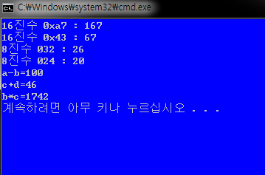
C 프로그래밍
4-1 컴퓨터의 데이터 표현
16진수
0
0
0
0
0
0
0
0
0
0
0
0
0
2
1
0
0
0
0
0
0
0
0
0
1
0
1
0
0
1
1
1
#define _CRT_SECURE_NO_WARNINGS
#include <stdio.h>
int main(void)
{
int a=0xa7;
int b=0x43;
int c = 032;
int d = 024;
printf("16진수 0xa7 : %d \n", a);
printf("16진수 0x43 : %d \n", b);
printf("8진수 032 : %d \n", c);
printf("8진수 024 : %d \n", d);
printf("a-b=%d \n", a-b);
printf("c+d=%d \n", c+d);
printf("b*c=%d \n", b*c);
return 0;
}
16진수 = a7 / 함수 표현은 0xa7
2진수 | 10진수 | 16진수 | 8진수
0000 0000 | 0 | 0x0 | 0
0000 0001 | 1 | 0x1 | 1
0000 0010 | 2 | 0x2 | 2
0000 0011 | 3 | 0x3 | 3
0000 0100 | 4 | 0x4 | 4
0000 0101 | 5 | 0x5 | 5
0000 0110 | 6 | 0x6 | 6
0000 0111 | 7 | 0x7 | 7
0000 1000 | 8 | 0x8 | 10
0000 1001 | 9 | 0x9 | 11
0000 1010 | 10 | 0xa | 12
0000 1011 | 11 | 0xb | 13
0000 1100 | 12 | 0xc | 14
0000 1101 | 13 | 0xd | 15
0000 1110 | 14 | 0xe | 16
0000 1111 | 15 | 0xf | 17
0001 0000 | 16 | 0x10 | 20
0001 0001 | 17 | 0x11 | 21

Slide 67
C 프로그래밍
4-1 컴퓨터의 데이터 표현
27 ÷ 3 = 27/3 = (3 ×3 ×3)/3 = 3 ×3 = 9(=3²)
27 ÷ 9 = 27/9 = (3 ×3 ×3/(3×3) = 3(= 3¹ )
27 ÷ 27 = 27/27 = (3 ×3 ×3)/(3 ×3 ×3) = 1( = 3^0)
승
승
승
승
승
승
승
승
승
승
승
승
승
승
1승
1승
15
14
13
12
11
10
9
8
7
6
5
4
3
2
1
0
f
e
d
c
b
a
9
8
7
6
5
4
3
2
1
0
16진수 = a7 / 함수 표현은 0xa7
a
7
ex] 0xa7
0x = 16진수로 표현해라 a7은 10에 두번째니가 16승 + 7의 첫번째1승 7*1 = 160+7 = 167
ex] 0xb
0x = 16진수로 표현해라 b은 11에 16승 = 176
ex] 0xbb
0x = 16진수로 표현해라 b은 11에 16승 = 176 + 11의 첫번째 1승 (11*1)=11 = 176+11=187
ex] 0xbc
0x = 16진수로 표현해라 b은 11에 16승 = 176 + 11의 첫번째 1승 (12*1)=12 = 176+12=188

Slide 68
C 프로그래밍
4-1 컴퓨터의 데이터 표현
15
14
13
12
11
10
9
8
7
6
5
4
3
2
1
0
0
0
0
0
0
0
0
0
1
0
1
0
0
1
1
1
16진수 = a7 / 함수 표현은 0xa7
2진수
2진수 | 10진수 | 16진수 | 8진수
0000 0000 | 0 | 0x0 | 0
0000 0001 | 1 | 0x1 | 1
0000 0010 | 2 | 0x2 | 2
0000 0011 | 3 | 0x3 | 3
0000 0100 | 4 | 0x4 | 4
0000 0101 | 5 | 0x5 | 5
0000 0110 | 6 | 0x6 | 6
0000 0111 | 7 | 0x7 | 7
0000 1000 | 8 | 0x8 | 10
0000 1001 | 9 | 0x9 | 11
0000 1010 | 10 | 0xa | 12
0000 1011 | 11 | 0xb | 13
0000 1100 | 12 | 0xc | 14
0000 1101 | 13 | 0xd | 15
0000 1110 | 14 | 0xe | 16
0000 1111 | 15 | 0xf | 17
0001 0000 | 16 | 0x10 | 20
0001 0001 | 17 | 0x11 | 21
예를 들어 2015을 16진수로 나타내봅시다
2015 / 16= 125 나머지 = 15 , 125 / 16 = 7 나머지= 13 이걸 거꾸로 써서 7 13 15 로 쓰고
대응하는 문자를 써넣으시면 됩니다. 7 = 7 / 13 = d / 15 = f = 0x7DF 로 표기
2진수 계산법과 동일합니다
2015를 16진수로 바꾸면 7DF 입니다. 그러면 7 D F 이렇게 나뉘는데요
3번째 자리수부터 계산하고 3번째 자리수가 7 이고
16의 ( 3-1=2 ) 제곱을 해준뒤 7을 곱합니다 . = 1792
두번째 자릿수에 D 가 있습니다 16의 ( 2-1) 제곱 에 D ( 13 ) 을 곱해줍니다 16* 13 = 208
첫번째 자리수에 F 가 있습니다 이는 16( 1-1= 0 ) 제곱에 F ( 15)를 곱합니다 1 * 15 = 15
다 더해주면
2015가 나오게 됩니다
16*16(16^2승)*7 =1792
16*1(16^1승)*13= 208
15*1(16^0승=1)*15=15
1792+208+15= 2015

Slide 69
C 프로그래밍
4-2 정수와 실수의 표현 방식
부호 MSB
most s bite
가장 중요한 비트
* 정수의 표현 방식
- MSB : 가장 왼쪽 비트, 부호를 표현
- MSB를 제외한 나머지 비트 : 데이터의 크기 표현
부호 0 인경우 +
1인경우 -
데이터 크기 표현
0
0
0
0
0
1
양의 정수 표현 방법 왼쪽 끝이 0
부호 표현 (+-)
1byte 메모리 공간에 부호 데이터 표현

Slide 70
4-2 정수와 실수의 표현 방식
C 프로그래밍
4-2 정수와 실수의 표현 방식
C 프로그래밍
* 잘못된 음의 정수 표현 방식
- 양의 정수 표현 방식을 적용한 경우
+
0
0
0
0
0
1
0
1
+5
+
1
0
0
0
0
1
0
1
-5
1
0
0
0
1
0
1
0
-5
2진수의 경우 0이 나오지 않아
이렇게 표현하면 안됨!!

Slide 71
C 프로그래밍
4-2 정수와 실수의 표현 방식
* 정확한 음의 정수 표현 방식
- 2의 보수를 이용한 음의 정수 표현 방식
1의 보수를 취하고 1의 보수를 더한다.
0
0
0
0
0
1
0
1
+5
1의 보수
1의 보수를 취한다.
1
1
1
1
1
0
1
0
1의 보수
1을 더한다.
1
0
0
0
1
0
1
1
-5
2의 보수를 취한다.

Slide 72
C 프로그래밍
4-2 정수와 실수의 표현 방식
* 음수 표현 방식의 증명
2진수 데이터 표현 방식에 의한 +5 -5
1
2진수 데이터 표현 방식에 의한 +5 -5
올림수
1
1
1
1
1
1
1
0
0
0
0
0
1
0
1
+5
+
1
1
1
1
1
0
1
1
-5
1
0
0
0
0
0
0
0
0
0
올림 수 (carry)는 버려진다. 영역을 넘어 버려 올림수한개는 버려진다.

Slide 73
C 프로그래밍
4-2 정수와 실수의 표현 방식
* 연습문제 4-3
- 양의정수
- 01001111 [ ]
- 00110011 [ ]
8
+
4
+
2
+
1
=
15
0
0
0
0
1
1
1
1
32
+
16
+
2
+
1
=
51
0
0
1
1
0
0
1
1
- 음의정수
- 10101001 [ ]
- 11110000 [ ]
- 10101001 [ - 87 ]
01010110
01010111 64+16+4+2+1
- 11110000 [ - 16 ]
00001111
00010000

Slide 74
C 프로그래밍
4-2 정수와 실수의 표현 방식
* 잘못된 실수의 표현 방식
- 정수를 표현하는 방식을 실수 표현에 적용
- 작은 수를 표현하는데 있어서 한계를 지님
부호
소수점 이상
소수점 이하
1
0
0
0
0
0
0
0
1
0
0
0
0
0
1
0
1
1바이트
1바이트
이렇게 표현 할 수 없다.
소수점 이하에 0.0001 이런 표현이 안됨.

Slide 75
C 프로그래밍
4-2 정수와 실수의 표현 방식
* 정확한 실수 표현 방식
- 오차가 존재하는 단점을 지님, 그러나 효율적인 표현 방식
예제 float_error.c 참조
부호
1
0
0
0
0
0
0
0
1
0
0
0
0
0
1
0
1
m
e
e - 127
±
(1.m)x2
부동 소수점 표현방식 에 대한 오차

Slide 76
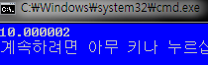
C 프로그래밍
4-2 정수와 실수의 표현 방식
모든 프로그램은 오차가 있다.
f라는 변수를 float으로 선언
정수가 아니라 실수로 선언함
f+=0.1 f에 0.1 씩 더해줘라.
0.1 을 f의 값을 100번 증가 시켜라
10진수 실수형으로 출력해라
10.000002 2라는 오차가 있다.
* 정확한 실수 표현 방식 for – 반복문
#define _CRT_SECURE_NO_WARNINGS
#include <stdio.h>
int main(void)
{
int i;
float f = 0;
for (i = 0; i < 100; i++)
f += 0.1;
printf("%f \n", f);
return 0;
}
4-2 정수와 실수의 표현 방식 –예제 13

Slide 77
C 프로그래밍
4-3 정수와 실수의 표현 방식
* 비트 단위 연산자의 종류
연산자 | 연산자의 의미 | 결합성
& | 비트 단위 AND ex) a&b | ->
| | 비트 단위 OR ex) a|b
^ | 비트 단위 XOR ex) a^b
~ | 비트 단위 AND ex) ~a
<< | 왼쪽으로 이동 ex) <<2
>> | 오른쪽으로 이동 ex) a>>2
&& 논리 연산자
& 비트 연산자 혼동하지 마라.

Slide 78
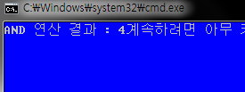
C 프로그래밍
4-3 정수와 실수의 표현 방식
* & 연산자 : 비트 단위 AND
0 & 0 -> 0을 반환
0 & 1 -> 0을 반환
1 & 0 -> 0을 반환
1 & 1 -> 1을 반환
#define _CRT_SECURE_NO_WARNINGS
#include <stdio.h>
int main(void)
{
int a = 15;// 00000000 00000000 00000000 00001111
int b = 20;// 00000000 00000000 00000000 00010100
int c = a & b
printf("AND 연산 결과 : %d", c); //출력 결과4
return 0;
}
4-2 정수와 실수의 표현 방식 –예제 14

Slide 79
C 프로그래밍
4-3 정수와 실수의 표현 방식
0 & 0 -> 0을 반환
0 & 1 -> 0을 반환
1 & 0 -> 0을 반환
1 & 1 -> 1을 반환
* & 연산자 : 비트 단위 AND
15
00000000 00000000 00000000 00001111
AND
20
00000000 00000000 00000000 00010100
00000000 00000000 00000000 00000100

Slide 80
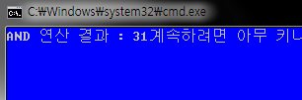
C 프로그래밍
4-3 정수와 실수의 표현 방식
* | 연산자 : 비트 단위 OR
0 | 0 -> 0을 반환
0 | 1 -> 1을 반환
1 | 0 -> 1을 반환
1 | 1 -> 1을 반환
#define _CRT_SECURE_NO_WARNINGS
#include <stdio.h>
int main(void)
{
int a = 15;
int b = 20;
int c = a | b;
printf("OR 연산 결과 : %d",c);
return 0;
}
4-2 정수와 실수의 표현 방식 –예제 15

Slide 81
C 프로그래밍
4-3 정수와 실수의 표현 방식
0 | 0 -> 0을 반환
0 | 1 -> 1을 반환
1 | 0 -> 1을 반환
1 | 1 -> 1을 반환
* | 연산자 : 비트 단위 OR
15
00000000 00000000 00000000 00001111
AND
20
00000000 00000000 00000000 00010100
00000000 00000000 00000000 00011111

Slide 82
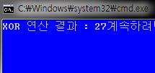
C 프로그래밍
4-3 정수와 실수의 표현 방식
* ^ 연산자 : 비트 단위 XOR
0 ^ 0 -> 0을 반환
0 ^ 1 -> 1을 반환
1 ^ 0 -> 1을 반환
1 ^ 1 -> 0을 반환
익스크루시브오아
두개가 서로 다른 값을 지닐 경우에만 1을 반환
#define _CRT_SECURE_NO_WARNINGS
#include <stdio.h>
int main(void)
{
int a = 15;
int b = 20;
int c = a ^ b;
printf("XOR 연산 결과 : %d",c); //익스크루시브오아 두개가
//서로 다른 값을 지닐 경우에만 1을 반환
return 0;
}
4-2 정수와 실수의 표현 방식 –예제 16

Slide 83
C 프로그래밍
4-3 정수와 실수의 표현 방식
0 ^ 0 -> 0을 반환
0 ^ 1 -> 1을 반환
1 ^ 0 -> 1을 반환
1 ^ 1 -> 0을 반환
* ^연산자 : 비트 단위 XOR
15
00000000 00000000 00000000 00001111
AND
20
00000000 00000000 00000000 00010100
00000000 00000000 00000000 00011011

Slide 84
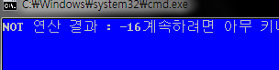
C 프로그래밍
4-3 정수와 실수의 표현 방식
* ~ 연산자 : 비트 단위 NOT
~ 0 -> 1을 반환
~ 1 -> 0을 반환
NOT 연산자 반대로
#define _CRT_SECURE_NO_WARNINGS
#include <stdio.h>
int main(void)
{
int a = 15;
int b =~a;
printf(“XOR 연산 결과 : %d", c); //출력 결과 29
return 0;
}
4-2 정수와 실수의 표현 방식 –예제 17

Slide 85
C 프로그래밍
4-3 정수와 실수의 표현 방식
* ~ 연산자 : 비트 단위 NOT
~ 0 -> 1을 반환
~ 1 -> 0을 반환
15
00000000 00000000 00000000 00001111
NOT
11111111 11111111 11111111 11110000
00001111
00010000
- 이기때문에 다시 생각 해봐야 된다.

Slide 86
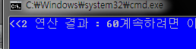
C 프로그래밍
4-3 정수와 실수의 표현 방식
* <<연산자 : 왼쪽 (shift) 연산
a<< b -> a의 비트들을 b칸씩 왼쪽으로 이동한 값을 반환
8<<2 8의 비트들을 왼쪽으로 2칸씩 이동한 값을 반환
#define _CRT_SECURE_NO_WARNINGS
#include <stdio.h>
//a<<b a의 비트들을 b칸씩 왼쪽으로 이동한 값을 반환
// 8의 비트들을 왼쪽으로 2칸씩 이동한 값을 반환
int main(void)
{
int a = 15;
int b = a << 2;// a 의 비트들을 왼쪽으로 2칸씩이동
printf("<<2 연산 결과 : %d",b);//출력결과 60
return 0;
}
4-2 정수와 실수의 표현 방식 –예제 18

Slide 87
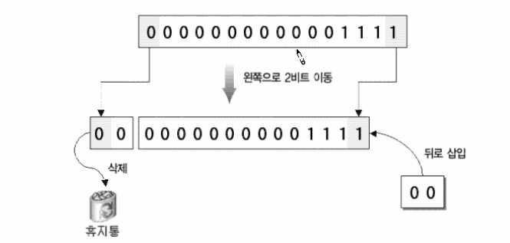
C 프로그래밍
4-3 정수와 실수의 표현 방식
* <<연산자 : 오른쪽 (shift) 연산
a<< b -> a의 비트들을 b칸씩 왼쪽으로 이동한 값을 반환
8<<2 8의 비트들을 왼쪽으로 2칸씩 이동한 값을 반환
* 쉬프트 연산을 잘 못하면 – 값이 +값이 되는 경우가 있으니 주의 바람

Slide 88
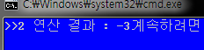
C 프로그래밍
4-3 정수와 실수의 표현 방식
* >>연산자 : 오른쪽 (shift) 연산
a<< b -> a의 비트들을 b칸씩 오른쪽으로 이동한 값을 반환
8<<2 8의 비트들을 왼쪽으로 2칸씩 이동한 값을 반환
#define _CRT_SECURE_NO_WARNINGS
#include <stdio.h>
int main(void)
{
int a = -10;
int b = a >> 2;// a 의 비트들을 2칸씩 오른쪽으로 이동한 값을 b에 저장
printf(“>>2 연산 결과 : %d",b);//출력결과 -3
return 0;
}
4-2 정수와 실수의 표현 방식 –예제 19

Slide 89
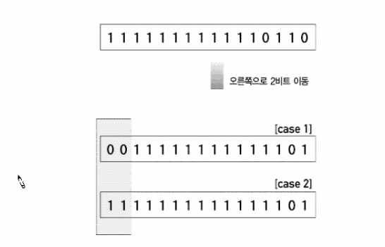
C 프로그래밍
4-3 정수와 실수의 표현 방식
a<< b -> a의 비트들을 b칸씩 오른쪽으로 이동한 값을 반환
8<<2 8의 비트들을 왼쪽으로 2칸씩 이동한 값을 반환
0 으로 쓰는 경우
1로 쓰는 경우
시스템에 따라 다르다.
1로 쓰는지 0으로 쓰는지

Slide 90
C 프로그래밍
5-1 C 언어가 제공하는 기본 자료형
* 자료형 (data type)
- “선언할 변수의 특징을 나타내기 위한 키워드＂
정수 인지 실수 인지
몇 바이트를 쓸지 메모리크기
* 기본 자료형
- 기본적으로 제공이 되는 자료형
int float 등
* 사용자 정의 자료형
- 사용자가 정의하는 자료형 : 구조체, 공용체
int val;
인트라는 변수 선언
메모리 4byte 할당 , 정수를 저장이 가능

Slide 91
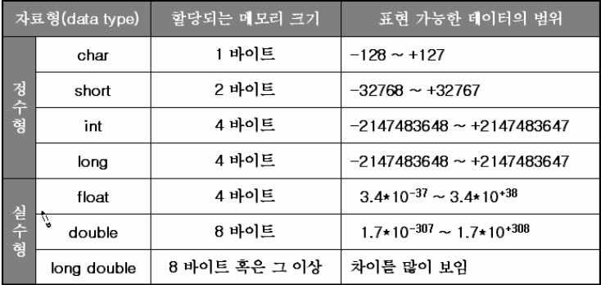
C 프로그래밍
5-1 C 언어가 제공하는 기본 자료형
0
0
0
0
0
1
0
1
* 기본 자료형 종류와 데이터의 표현 범위
* 정수형 - 캐릭터 쇼트 인트 롱 –특징 메모리 크기가 다르다
실수형 – 플로트 더블 롱더블 -
1바이트는 8 비트
* 안시 ansi
* char < shot < int --- long – 롱은 인트와 같거나 크다. – 환경에 따라 다르다
* flot < double < --- long double – 롱은 인트와 같거나 크다. – 환경에 따라 다르다
8
3비트
3비트
2
256 개 -127 ~ +127
000
001
010
011
100
101
111
00
01
10
11
n
n 비트 2 개다.

Slide 92
C 프로그래밍
5-1 C 언어가 제공하는 기본 자료형
* 다양한 자료형이 제공되는 이유
- 데이터의 표현 방식이 다르기 때문
- 정수형 데이터를 표현하는 방식
- 실수형 데이터를 표현하는 방식
메모리 공간을 할당 할 때 메모리 공간 활용 용도 결정하기 때문에
- 메모리 공간을 적절히 사용하기 위해서
- 데이터의 표현 범위를 고려해서 자료형 선택
- 작은 메모리 공간에 큰 데이터를 저장하는 경우
데이터 손실이 발생할 수 있음.
1바이트 쓸곳에 4바이트를 사용할 필요가 없다.
100000 이 숫자를 데이터 표현할 경우
최소 4바이트는 있어야지 표현이 가능하다.

Slide 93
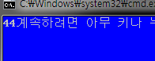
C 프로그래밍
5-1 C 언어가 제공하는 기본 자료형
* sizeof 연산자
- 피연산자의 메모리 크기를 바이트 반환
- 피연산자로 자료형의 이름이 올 경우 괄호를 사용
- 그 이외의 경우 괄호의 사용은 선택적
- 예제 sizeof.c 참조
#define _CRT_SECURE_NO_WARNINGS
#include <stdio.h>
int main(void)
{
int val = 10;
printf("%d", sizeof val); // 변수 val의 메모리 크기 출력
printf("%d", sizeof (int)); // 자료형 int의 메모리 크기 출력
return 0;
}
sizeof – 4바이트
int 4바이트
피연산자로서 자료형 이름이 올경우
반듯이 괄호 사용
int는 자료형 이름이기 때문에 괄호 사용
val은 변수기 때문에 괄호를 선택적으로 쓴다
그냥 괄호를 쓴다. 그게 편하다.
5-1 C 언어가 제공하는 기본 자료형 -예제 20

Slide 94
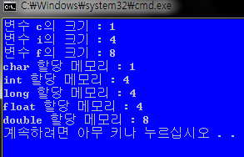
C 프로그래밍
5-1 C 언어가 제공하는 기본 자료형
#define _CRT_SECURE_NO_WARNINGS
#include <stdio.h>
int main(void)
{
int intSize = sizeof(int);
char c = 10;
int i = 3048;
double f = 3.1415;
printf("변수 c의 크기 : %d \n", sizeof (c));
printf("변수 i의 크기 : %d \n", sizeof i);
printf("변수 f의 크기 : %d \n", sizeof f);
printf("char 할당 메모리 : %d \n", sizeof(char));
printf("int 할당 메모리 : %d \n", sizeof(int));
printf("long 할당 메모리 : %d \n", sizeof(long));
printf("float 할당 메모리 : %d \n", sizeof(float));
printf("double 할당 메모리 : %d \n", sizeof(double));
return 0;
}
5-1 C 언어가 제공하는 기본 자료형 -예제 21

Slide 95
C 프로그래밍
5-1 C 언어가 제공하는 기본 자료형
* 자료형 선택의 기준
- 정수형 데이터를 처리하는 경우
- 검퓨터는 내부적으로 int형 연산을 가장 빠르게 처리,
따라서 정수형 변수는 int 형으로 선언
- 범위가 int 형 변수를 넘어가는 경우 long형으로 선언
- 값의 범위가 -128~+127 사이라 할지라도 int 형으로 선언
- 예제 char_add.c 참조
변수 char, int, long – long 는 이강좌에서는 제외하자 큰 값을 안쓰니까....

Slide 96
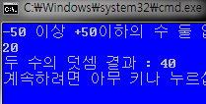
C 프로그래밍
5-1 C 언어가 제공하는 기본 자료형
캐릭터 형은 정수
내가 두개의 정수 데이터를 키보드로 입력하고 정수를 받겠다.
제한은 -50 +50 사이의 수이어야 한다. 캐릭터로 커버가 된다.
맥시멈 -100 +100까지 가능하다.
하지만 일반적이지 않다. 빠르게 처리하기위해 인트로 선언
* 자료형 선택의 기준
- 정수형 데이터를 처리하는 경우
- 검퓨터는 내부적으로 int형 연산을 가장 빠르게 처리,
따라서 정수형 변수는 int 형으로 선언
- 범위가 int 형 변수를 넘어가는 경우 long형으로 선언
- 값의 범위가 -128~+127 사이라 할지라도 int 형으로 선언
- 예제 char_add.c 참조
#define _CRT_SECURE_NO_WARNINGS
#include <stdio.h>
int main(void)
{
char a, b;
char result;
printf("-50 이상 +50이하의 수 둘 입력 :");
scanf("%d %d",&a,&b);
result=a+b;
printf("두 수의 덧셈 결과 : %d \n", result);
return 0;
}
#define _CRT_SECURE_NO_WARNINGS
#include <stdio.h>
int main(void)
{
int a, b;
int result;
printf("-50 이상 +50이하의 수 둘 입력 :");
scanf("%d %d",&a,&b);
result=a+b;
printf("두 수의 덧셈 결과 : %d \n", result);
return 0;
}
5-1 C 언어가 제공하는 기본 자료형 -예제 24

Slide 97
C 프로그래밍
5-1 C 언어가 제공하는 기본 자료형
제가 아스키 코드를 입력하면 문자를 출력되는 프로그램과 또 반대로 문자를 입력하면
숫자를 출력하는 프로그램을 만들던 도중에 궁금증이 생겼습니다.
#include<stdio.h>
int main(void)
{
int in;
printf("아스키코드 값을 입력해주세요.\n");
scanf("%d",&in);
printf("출력 %c\n",in);
return 0;
}
여기까지가 숫자를 입력받아 문자를 출력하는 프로그램인데요.
어짜피 아스키코드값은 127까지니까 저기 int자리에 char를 넣어도 되는게 정상이 아닌가요?
char를 넣어서 실행해보면
Run-Time Check Failure #2 - Stack around the cariable 'in' was corrupted.
라고 에러가 뜨네요 왜그런거죠??
#include<stdio.h>
int main(void)
{
char in;
printf("문자를 입력해주세요.\n");
scanf("%c",&in);
printf("아스키 코드값은 %d\n",in);
return 0;
}
반대로 이프로그램은 문자를 입력받아 숫자로 출력해주는건데요
이것은 위에것과 반대로 char로 돌리면 정상적으로 돌아가는데
int로 하면 결과값이 쓰레기로 나오더라구요
그래서 int in=0;이런식으로 딴값으로 초기화시켜주면 정상적으로 나오는데
쓰레기값나오는건 왜그런건지 모르겠습니다.
어짜피 scanf가 있기 때문에 초기화 안시켜도 값이 나와야하는것이 맞지않는가요?
여러분 들의 좋은 조언 감사하겠습니다!!
{ int in;
printf("아스키코드 값을 입력해주세요.\n"); scanf("%d",&in);
printf("출력 %c\n",in);
return 0; }
{ char in;
printf("문자를 입력해주세요.\n"); scanf("%c",&in);
printf("아스키 코드값은 %d\n",in);
return 0; }
scanf는, %d로 받았으면 숫자형 변수에 넣어야 하고
%c로 받았으면 문자형 변수에 넣어야 합니다.
출력이 어찌됐던, 받을 땐 저 규칙을 따라야합니다.^^ 라고 생각하시면 편함.
아스키 정수를 2진수 변환과정에서 메모리 부족으로 오류가 나고, 반대로 문자는 용량이 크니까 짤려서 쓰레기 값 들어 오는거 아임... 그리고 정수로 받는데 int가 당연하고 문자로 받는데
char가 당연하지, 강제형 변환을 하니 쓰레기 값이 들어 오는거 임.

Slide 98
C 프로그래밍
5-1 C 언어가 제공하는 기본 자료형
굳이 이유를 얘기하자면 인트형이 가장 빠른 연산이 가능하다 이 것만으로는 설명이 부족하다.
cahr 탄생 배경은 문자를 표현하려고 만든거다.
char – 문자를 표현하기에 적합한 자료형 데이터
int는 정수를 처리하기 위해
정수형은 int를 사용하는게 일반적이다!!!!!!!
long 을 선언할 경우는 긴 데이터
좋은 프로그램은 속도 +메모리 최근에는 코딩 스타일까지도 중요하다. 읽기 쉬운코드 유지보수 쉽게 할 수 있는 코드를 사용을 해야지 좋은 프로그램이다.

Slide 99
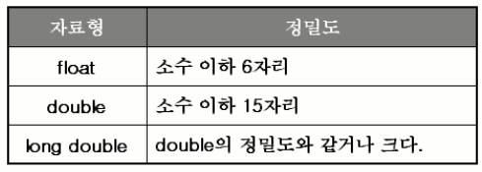
C 프로그래밍
5-1 C 언어가 제공하는 기본 자료형
* 자료형 선택의 기준
- 실수형 데이터를 처리하는 경우
- 선택의 지표는 정밀도
- 정밀도 오차 없이 표현 가능한 정도를 의미함
- 오늘날의 일반적 선택은 double
- 예제 circle_area.c 참조
4 bite 소수 6 자리까지 정밀도가 있다 8bite 소수 15자리까지 정밀도가 있다.
현재는 double 사용을 하는 것이 맞다.
4 bite
8 bite
long의 경우 너무 값이 커서 컴퓨터가 부담이 된다. 그래서 더블을 사용한다.

Slide 100
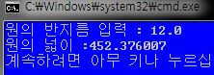
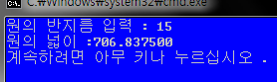
C 프로그래밍
5-1 C 언어가 제공하는 기본 자료형
%f - 10 진수 실수형으로 출력을 하겠다.
double사용을 할경우 반듯이 %lf를 사용해야 된다.
#define _CRT_SECURE_NO_WARNINGS
#include <stdio.h>
int main(void)
{
double radius;
double area;
printf("원의 반지름 입력 : ");
scanf("%lf", &radius);
area = radius * radius*3.1415;
printf("원의 넓이 :%f\n",area);
return 0;
}
#define _CRT_SECURE_NO_WARNINGS
#include <stdio.h>
int main(void)
{
double radius;
double area;
printf("원의 반지름 입력 : ");
scanf("%lf", &radius);
area = radius * radius*3.1415;
printf("원의 넓이 :%f\n",area);
return 0;
}

Slide 101
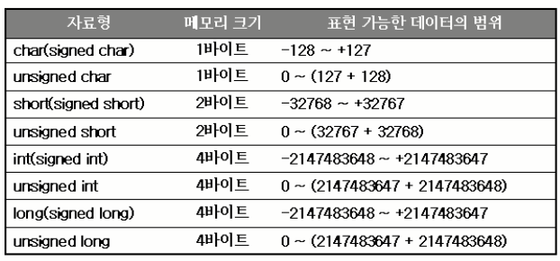
C 프로그래밍
5-1 C 언어가 제공하는 기본 자료형
양의 정수만 표현 +만 표현
* unsigned가 붙어서 달라지는 표현의 범위
- msb까지도 데이터의 크기를 표현하는데 사용
- 양의 정수로 인식
- 실수형 자료형에는 붙일 수 없다.
char도 두가지다 signed char / unsigned char
정수만 해당 되는 얘기다.

Slide 102
C 프로그래밍
5-1 C 언어가 제공하는 기본 자료형
* 문자 표현을 위한 ASCII 코드의 등장
- 미국 표준 협회 (ANSI)에 의해 정의
- 컴퓨터를 통해서 문자를 표현하기 위한 표준
- 컴퓨터는 문자를 표현하지 못함
- 문자와 숫자의 연결 관계를 정의
- 문자 A는 숫자 65, 문자 B는 숫자 66 ...

Slide 103
C 프로그래밍
5-1 C 언어가 제공하는 기본 자료형
* ASCII 코드의 범위
- 0 이상 127dlgk, char형 변수로 처리 가능
- char형으로 처리하는 것이 합리적
* 문자의 표현
- 따옴표( ‘ ‘)를 이용해서 표현
- 예제 how_char.c참조
인트는 연산을 하기 때문에
캐릭터형은 문자로 계산하지 않기 때문에
둘째 65를 변수 ch1에 대입
char ch1 = ‘A’
첫째 아스키 코드 표 참조 문자 A가 숫자 65로 정의 되었음을 확인
컴퓨터가 아스키 코드를 스캔함.
문자도 숫자도 가능

Slide 104
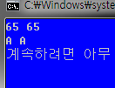
C 프로그래밍
5-1 C 언어가 제공하는 기본 자료형
* ASCII 코드의 범위
#define _CRT_SECURE_NO_WARNINGS
#include <stdio.h>
int main(void)
{
char ch1 = 'A';
char ch2 = 65;
printf("%d %d \n", ch1, ch2);
printf("%c %c \n", ch1, ch2);
return 0;
}
%d 정수 형태로 출력하겠다.
%c 문자 형태로 출력하겠다.
5-1 C 언어가 제공하는 기본 자료형 -예제 26

Slide 105
C 프로그래밍
5-2 상수에 대한 이해
* 리터럴 (lieral) 상수
- 이름을 지니지 않는 상수
아스키 코드 127 (10진수) 로 되어 있다.
65를 시작으로 A시작 ...
#define _CRT_SECURE_NO_WARNINGS
#include <stdio.h>
int main(void)
{
int val = 30+40;
return 0;
}
정수도 메모리 공간에 올라간다.
상수도 메모리 공간에 올라간다.
이 정수들을 가르켜 상수이다.
이름이 없기 때문에 한번 메모리 공간에 올라가면 바뀌지 않는다.
이런 리터럴 상수는 해당 중에서만 사용이 가능하다.
70
30
40
=
+
변수 : val
상수
상수

Slide 106
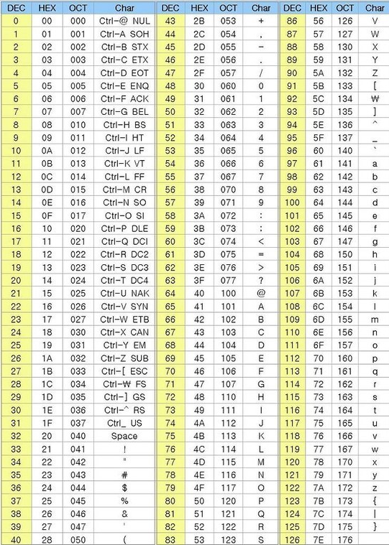
C 프로그래밍
5-2 상수에 대한 이해
아스키 코드 127 (10진수) 로 되어 있다.
65를 시작으로 A시작 ...
소문자 a는 97
알파벳이 증가할 때마다 숫자 증가
대문자 a와 소문자 a는 값이 다르고
대문자 A와 소문자 a는 97-65 = 32이다.

Slide 107
C 프로그래밍
5-2 상수에 대한 이해
* 리터럴 (lieral) 상수
- 상수도 메모리 공간에 저장되기 위해서 자료형이 결정된다.
#define _CRT_SECURE_NO_WARNINGS
#include <stdio.h>
int main(void)
{
char c= ‘a’; //문자상수(char)
int = 5; // 정수 상수(int)
double d= 3.15; // 실수 상수 (double)
return 0
}
char c= ‘a’; //문자상수(char)
int = 5; // 정수 상수(int)
double d= 3.15; // 실수 상수 (double)
기본으로 저장이 된다.

Slide 108
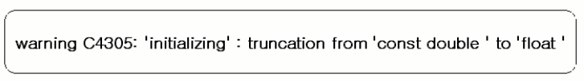
C 프로그래밍
5-2 상수에 대한 이해
* 리터럴 상수의 기본 자료형
#define _CRT_SECURE_NO_WARNINGS
#include <stdio.h>
int main(void)
{
float f = 3.14;// float=3.14f
return 0;
}
예를들어
4bite
f
8bite
3.14
3.14에 f를 붙이면 플루트 형태가 된다.
지금 니가 더블형 상수를 플로트형 변수로 대입을 하다보면 메모리가 짤려 나갈 수 있다.

Slide 109
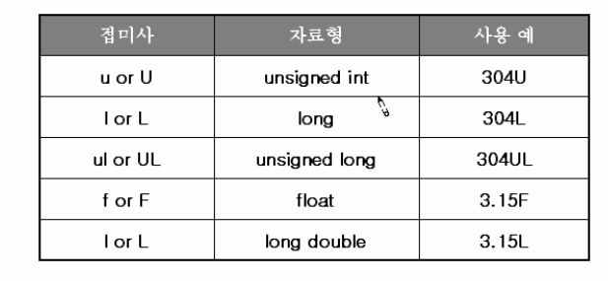
C 프로그래밍
5-2 상수에 대한 이해
* 접미사에 따른 다양한 상수의 표현

Slide 110
C 프로그래밍
5-2 상수에 대한 이해
* 심볼릭 (symbolic)상수
- 이름을 지니는 상수
* 심볼릭 상수를 정의하는 방법
- const 키워드를 통한 변수의 상수화
- 매크로를 이용한 상수의 정의

Slide 111
C 프로그래밍
5-2 상수에 대한 이해
* const 키워드에 의한 상수화
int main(void)
{
const int MAX=100;
const double PI=3.14;
return 0;
}
상수는 선언과 동시에 초기화 시켜줘야 된다.
* 잘못된 상수 선언
int main(void)
{
const int MAX;
MAX=100;
return 0;
}
?
맥스라는 상수를 선언 했지만 초기화 하지 않았다. 쓰레기 값으로 초기화됨
100이라는 값을 다시 초기화 하면 컴파일 에러가 뜬다.

Slide 112
C 프로그래밍
5-3 자료형 반환에 대한 이야기
* 자료형 변환의 두 가지 형태
- 자동 형 변환
- 자동으로 발생하는 형태의 변환을 의미한다.
- 묵시적 형 변환이라고도 표현한다.
* 강제 형 변환
- 프로그래머가 명시적으로 형 변환을 요청하는 형태의 변환
- 명시적 형 변환이라고도 표현한다.

Slide 113
C 프로그래밍
5-3 자료형 반환에 대한 이야기
얘네들은 피연산자들을 가따가 두 개씩 요구하는 연산자들이다.
이러한 연산자들은 공통적인 한 가지 특징을 가지고 있다.
연산을 하고자 원하는 두 개의 피 연산자가 자료형이 일치해야 된다.
* 자료 형 변환이 발생하는 상황 1
- 대입 연산 시
- 예제 auto_conv1.c 참조
1.3 + 1 = 2.3
더블형
인트형
#define _CRT_SECURE_NO_WARNINGS
#include <stdio.h>
int main(void)
{
int n=5.25 ; // 소수부의 손실
double d=3; // 값의 표현이 넓은 범위로의 변환
char c=129; //상위 비트의 손실
}
자료형을 하나를 기준으로 일치 시킨 후 적용시킨다.
double -> int로 변형 5가됨
기준
형 변환
o
o
o
o
o
=
*
+
-
/
o
o
o
o
o
double 이 넓기 때문에
int- double로 변경을 해야 되는데
값에 표현 범위가 더 넓기 때문에
3을 그냥 쓰면 됨.
1.3+1=2.3 사람은 연산이 가능하지만 컴퓨터는 못한다.

Slide 114
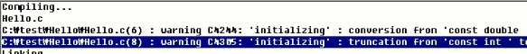
C 프로그래밍
5-3 자료형 반환에 대한 이야기
- int n=5.25; // 소수부의 손실 ->double -> int로 변형 5가됨
- double d=3; // 값의 표현이 넓은 범위로의 변환
double 이 넓기 때문에 int- double로 변경을 해야 되는데 값에 표현 범위가 더 넓기 때문에 3을 그냥 쓰면 됨.
- char c=129; //상위 비트의 손실
char
129 int
1byte
4 byte
4 byte 메모리 공간의 정수가 1byte로 변경이 되야된다. 이 경우는 정수형에서 정수형으로 바뀌어질 때
상위비트의 손실이 이루어진다. 129가 4개의 메모리 공간에저장이 되는데, 이것을 1바이트 캐릭터로 변경이 될 때 세개의 메모리공간을 뚝 잘라 버린다.

Slide 115
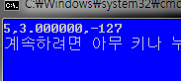
C 프로그래밍
5-3 자료형 반환에 대한 이야기
* const 키워드에 의한 상수화
#define _CRT_SECURE_NO_WARNINGS
#include <stdio.h>
int main(void)
{
int n = 5.25;
double d = 3;
char c = 129;
printf("%d,%f,%d\n", n, d, c);
return 0;
}
4-2 정수와 실수의 표현 방식 –예제 18

Slide 117
6장 printf scanf 함수에 대한 고찰

Slide 118
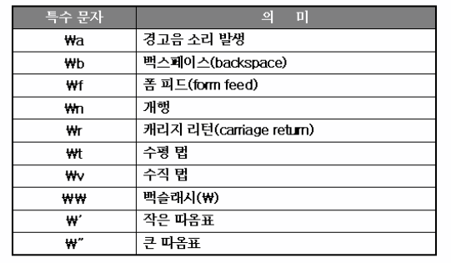
C 프로그래밍
6-1 printf 함수 이야기
* printf는 문자열을 출력하는 함수이다.
- 예제 printf1.c 참조
* printf는 특수 문자 출력이 가능하다.

Slide 119
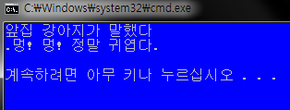
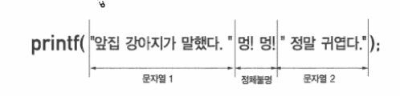
C 프로그래밍
6-1 printf 함수 이야기
첫번째 큰따옴표 첫번째 문자열 두번째
큰따옴표 문자열 2 는 있는데
큰 따옴표만으로 표현하기가 어렵기 때문에 \n을
하나의 문자로 인식을 하게 하고
\” 나오면 큰따옴표 라는 하나로 출력 하기로 약속
* 특수 문자가 필요한 이유
- 잘못된 문자열 출력
#define _CRT_SECURE_NO_WARNINGS
#include <stdio.h>
int main(void)
{
printf("앞집 강아지가 말했다\n.멍! 멍! 정말 귀엽다.\n");
printf("\a \a \n");
return 0;
}
6-1 printf 함수 이야기-예제 30

Slide 120
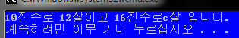
C 프로그래밍
6-1 printf 함수 이야기
* prinft 함수는 서식 지정이 가능하다.
- printf의 f는 “formatted”을 의미한다.
- 서식 지정 : 출력의 형태를 지정한다는 의미
(ex: 문자열 안에 숫자 삽입)
- 서식 지정의 예
#define _CRT_SECURE_NO_WARNINGS
#include <stdio.h>
int main(void)
{
int age = 12;
printf("10진수로 %d살이고 16진수로%x살 입니다.\n", age, age);
return 0;
}
6-1 printf 함수 이야기-예제 31

Slide 121
C 프로그래밍
6-1 printf 함수 이야기
* %c, %d, %f, %s
- 가장 많이 쓰이는 서식 문자들
* %o, %u, %x, %X
-부호 없는 정수형 추력
%o 부호 없는 8진수 부호 없는 %u 10진수형 %x부호 없는 16진수형 %X oX1A
* %e(소문자 출력 %E 대문자 출력..
- 부등 소수점 표현 방식 에 의한 출력
3.1245e +2 -> 3.245 x 10
2.45e-4 -> 2.45 X 10
+2
-4
+n
a X 10

Slide 122
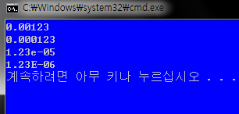
C 프로그래밍
6-1 printf 함수 이야기
* %g %G
- 표현 하고자 하는 실수의 값이 소수점 이하 6자리인 경우 %f의 형태로 출력
- 이 범위를 넘길 경우 %e 의 형태로 출력
%f – 소수점 6째짜리까지
%e – 소수점 6째 이상까지
이 두 개를 통상 표현 하는 것이 %g
%g 로 써도 무방함.
float 6자리 - %f표현할때 자주사용
double 15자리 %e 자주사용
#define _CRT_SECURE_NO_WARNINGS
#include <stdio.h>
int main(void)
{
printf("%g \n", 0.00123);//0.00123출력
printf("%G \n", 0.000123);//0.000123출력
printf("%g \n", 0.0000123);//1.23e-005출력
printf("%G \n", 0.00000123);//1.23E-006출력
return 0;
}
6-1 printf 함수 이야기-예제 32

Slide 123

C 프로그래밍
6-1 printf 함수 이야기
* 필드 폭을 지정하여 멋진 출력을!
- 서식 문자를 이용해서 출력의 폭 지정 가능
- 예제 field_wid.c참조

Slide 124

C 프로그래밍
6-1 printf 함수 이야기
#define _CRT_SECURE_NO_WARNINGS
#include <stdio.h>
int main(void)
{
printf("/%12d/ /%12d/ /%12d/\n",100,200,300);
printf("/%+12d/ /%+12d/ /%+12d/\n", 100, 200, 300);
printf("/%-12d/ /%-12d/ /%-12d/\n", 100, 200, 300);
return 0;
}
6-1 printf 함수 이야기-예제 33

Slide 125
C 프로그래밍
6-1 printf 함수 이야기
* scanf 함수의 입력 형태 정의
- 데이터를 입력받는 형태를 지정할 수 있다.
즉 입력 서식을 지정하는 것이다.
- 예 : “ %d 10진수 정수형 , %o 8진수 정수형 , %x 16진수 정수형”
- 예제 scanf_conv1.c 참조
* 실수 입력에 있어서 주의 사항
- 정밀도 생각!
- 소수 6자리 이하의 실수 입력 시 %f 사용
- 소수 6자리를 넘는 실 수 입력 시 %e 사용
- 단 double 형 변수를 사용하는 경우에는 서식 문자 %le 를 사용
- 예제 scanf_conv2.c참조
입력받을대는 반드시 l 을 붙여 줘야함

Slide 126

C 프로그래밍
6-1 printf 함수 이야기
실행 오류가 생겼었음
그 실행파일이 사용되고 있어서 컴파일러에서 새로 컴파일한 실행파일로 덮어쓸수가 없다는 의미입니다. 아마도 그 실행파일이 실행중일 확률이 가장높습니다. 이 경우 작업 관리자로 찾아서 죽이시면 됩니다.
#define _CRT_SECURE_NO_WARNINGS
#include <stdio.h>
int main(void)
{
int i, j, k;
printf("세개의 정수 입력 :");
scanf("%d %o %x", &i, &j, &k);
printf("입력에 대한 출력 :");
printf("%d %d %d \n", i, j, k);
return 0;
}
6-1 printf 함수 이야기-예제 34

Slide 127


C 프로그래밍
6-1 printf 함수 이야기
l을 넣었을 경우 입력 받을때는 반드시 l 을 붙여 줘야 함
l을 넣지 않았을 경우 다른 결과가 나온다.
출력의 경우는 상관없음
#define _CRT_SECURE_NO_WARNINGS
#include <stdio.h>
int main(void)
{
float f;
double d;
printf("두개의 실수 입력 :");
scanf("%f %le",&f,&d);
printf("입력에 대한 출력 : ");
printf("%f %e \n",f,d);
return 0;
}
입력시 l 붙이고 출력시 l을 빼는 것을 권장
6-1 printf 함수 이야기-예제 35

Slide 128
7장 다양한 형태의 반복문

Slide 129
C 프로그래밍
7-1 다양한 형태의 반복 문
* 반복문의 기능
- 특정 영역을 특정 조건이 만족하는 동안에 반복 실행 하기 위한 문장
* 세 가지 형태의 반복문
- while 문에 의한 반복
- do ~while문에 의한 반복
- for 문에 의한 반복

Slide 130

C 프로그래밍
7-1 다양한 형태의 반복 문
* while문의 기본 원리와 의미
반복 조건이 충족되는 동안
반복 내용을 반복 실행 하라
k10 이 만족되는 동안
printf()와 i++을 반복 실행 하라

Slide 131

C 프로그래밍
7-1 다양한 형태의 반복 문
1. 반복 조건 성립 확인
2. 반복 내용 실행
4. 다시 반복 조건 재실행 할건지 다시 조건 확인
5. 반복 내용 실행
한 개의 와일문으로 기억할 것
#define _CRT_SECURE_NO_WARNINGS
#include <stdio.h>
int main(void)
{
int i = 0;
while (i < 5)
{
printf("%d \n", i);
i++;
}
return 0;
}
while (i < 5)
{
printf("%d \n", i);
i++;
}
i=0 참이다
0출력 i=1
조건 검사 5보다 작아서 참 i=2
등등
5가되면 펄스가 되어 다음 문장으로 빠져나간다. 리턴 된다.
6-1 printf 함수 이야기-예제 36

Slide 132

C 프로그래밍
7-1 다양한 형태의 반복 문
* 반복의 표현되는 영역은 중괄호를 써준다. 콤마는 두 문장을 이어서 쓸때 콤마 사용하여 실행이 가능하다.
와일문에서는 조건 검사가 있고 반복하고자 하는 문장이 있다.
하나의 문장으로 구성이 되어 있다면 중괄호를 생략해도 된다.
while문의 중괄호는 왜 필요하냐면 반복의 범위를 지정해 주기 위해서 하는것인데 둘 이상의 경우 하나의 문장으로 묶어주기 위해 필요하다.
#define _CRT_SECURE_NO_WARNINGS
#include <stdio.h>
int main(void)
{
int i = 0;
while (i < 5)
{
printf("%d \n", i), i++;
}
return 0;
}
조건검사
반복 문장

Slide 133
C 프로그래밍
7-1 다양한 형태의 반복 문
이렇게 간결하게 해도됨.
#define _CRT_SECURE_NO_WARNINGS
#include <stdio.h>
int main(void)
{
int i = 0;
while (i < 5)
printf("%d \n", i), i++;
return 0;
}
6-1 printf 함수 이야기-예제 37

Slide 134

C 프로그래밍
7-1 다양한 형태의 반복 문
#define _CRT_SECURE_NO_WARNINGS
#include <stdio.h>
int main(void)
{
int i = 0;
while (i < 10)
printf("Hello World! \n"), i++;
return 0;
}
6-1 printf 함수 이야기-예제 38

Slide 135

C 프로그래밍
7-1 다양한 형태의 반복 문
끝나는 곳을 주석처리 하면 i=0 이 계속 되므로 계속 참이되어 헬로우 월드가 계속 출력이 되는 것이다.
무한 루프 무한 반복
특별히 이용을 하는 경우도 있다..
와일문안에 그 문장을 무너뜨리기 위한
문장이 필요하다.
#define _CRT_SECURE_NO_WARNINGS
#include <stdio.h>
int main(void)
{
int i = 0;
while (i < 10)
printf("Hello World! \n") // i++;
return 0;
}
6-1 printf 함수 이야기-예제 39

Slide 136

C 프로그래밍
7-1 다양한 형태의 반복 문
0 이 아닌 모든 숫자는 참이다.
무한반복을 실행하기 위헤 와일에 1을 쓰기도한다.
#define _CRT_SECURE_NO_WARNINGS
#include <stdio.h>
int main(void)
{
int i = 0;
while (1)
{
printf("Hello World! %d \n");
i++;
}
return 0;
}
6-1 printf 함수 이야기-예제 40

Slide 137
C 프로그래밍
7-1 다양한 형태의 반복 문
* while문의 중괄호
- 반복하고자 하는 영역이 둘 이상의 문장으로 구성되는 경우 필수
while (i<10)
printf("Hello World! %d \n"),i++;
* 무한 루프 (반복)
- 반복 조건으로 ture 가 오면 발생
while (1)
{
printf("Hello World! %d \n");
i++;
}
반복 보건 대신 0 이 아닌 정수를 넣는다.

Slide 138
C 프로그래밍
7-2 while문에 의한 문장의 반복
* while문의 중첩
- whiel 문 안에 while 문을 포함시킨다는 뜻
- 반복 구조 내에서 또 하나의 반복 구조 형성
- 예제 참조
int main(void)
{
int i = 0 , j = 0;
int num = 0;
while (i<10)
{
while(j<10)
{
num++;
j++;
}
i++;
j = 0;
}
return 0;
}
7-2 printf 함수 이야기-예제 41

Slide 139

C 프로그래밍
7-2 while문에 의한 문장의 반복
와일문에 와일문을 사용시 예제와 같이
1. a가 시작 0
(화면출력)
2. b가 증가 끝날때까지 루프
(화면출력/b값 초기화)
3. a 값 증가 1
(화면출력)
5. b 값 증가 끝날 때 까지 루프
(화면출력/b값 초기화)
6. a값 증가 2
(화면출력)
7. b 값 증가 끝날 때 까지 루프
(화면출력/b값 초기화)
8. a값 증가 3
(화면출력 없음)
* while문의 중첩
#define _CRT_SECURE_NO_WARNINGS
#include <stdio.h>
int main(void)
{
int a= 0 , b = 0;
while (a<3)
{
printf(“*** 현재 a는 %d ***\n”, a);
while(b<2)
{
printf("*** 현재 b는 %d ***\n", b);
b++;
}
a++;
b = 0;
}
return 0;
}
*** 현재 a는 0 ***
*** 현재 b는 0 ***
*** 현재 b는 1 ***
*** 현재 a는 1 ***
*** 현재 b는 0 ***
*** 현재 b는 1 ***
*** 현재 a는 2 ***
*** 현재 b는 0 ***
*** 현재 b는 1 ***
b=0; 이 값은 바깥쪽에 것을 돌리기 위해
7-2 printf 함수 이야기-예제 42

Slide 140

C 프로그래밍
7-2 while문에 의한 문장의 반복
b=0 가 없을때 나타나는 현상
* while문의 중첩
#define _CRT_SECURE_NO_WARNINGS
#include <stdio.h>
int main(void)
{
int a= 0 , b = 0;
while (a<3)
{
printf(“*** 현재 a는 %d ***\n”, a);
while(b<2)
{
printf(" 현재 b는 %d \n", b);
b++;
}
a++;
// b = 0;
}
return 0;
}
b=0; 이 값은 바깥쪽에 것을 돌리기 위해
7-2 printf 함수 이야기-예제 42

Slide 141

C 프로그래밍
7-2 while문에 의한 문장의 반복
* while문의 순서도

Slide 142

C 프로그래밍
7-2 while문에 의한 문장의 반복
* while문의 중첩
#define _CRT_SECURE_NO_WARNINGS
#include <stdio.h>
int main(void)
{
int i = 2;
int j = 0;
while (i<10)
{
j = 1;
while (j<10)
{
printf("%d*%d=%d \n",i,j,i*j);
j++;
}
i++;
}
return 0;
}
7-2 printf 함수 이야기-예제 42

Slide 143

C 프로그래밍
7-3 do~ while문에 의한 문장의 반복
* do~while 문과 while 문의 차이점
- do~while문은 일단 한번 실행하고 나서 조건 검사를 진행
while 먼저 조건 부터 검사 하고 실행이 되었고 두 와일은 먼저 실행하고 나서 반복 조건이 만족 하는지 검사함.
do
{
반복내용
} while(반복의 조건);
일단 루프를 한번 실행 후
“반복조건＂이 만복되는 동안
“반복내용＂을 반복 실행하라.
do
{
printf(“%d*%d=%d\n”,val,i,val*i);
i++;
} while(i<10);
일단 한번 “ printf( )와 i++”
를 실행 후 “i <10”
이 만족되는 동안
“printf( ) 와 i++”를 반복 실행하라.

Slide 144

C 프로그래밍
7-3 do~ while문에 의한 문장의 반복
* do~while 문과 while 문의 차이점
#define _CRT_SECURE_NO_WARNINGS
#include <stdio.h>
int main(void)
{
int val;
int i = 1;
printf("출력하고자 하는 구구단, 몇단? ");
scanf("%d",&val);
do
{
printf("%d*%d=%d \n", val, i, val*i);
i++;
}
while (i < 10);
return 0;
}
7-2 printf 함수 이야기-예제 44

Slide 145

C 프로그래밍
7-3 do~ while문에 의한 문장의 반복
* do~while 문과 while 문의 차이점
#define _CRT_SECURE_NO_WARNINGS
#include <stdio.h>
int main(void)
{
int total=0;
int val = 0;
do
{
printf("숫자입력 (0 or quit) : ");
scanf("%d", &val);
total += val;
}
while (val!=0);
printf("Total :%d\n",total);
return 0;
}
7-2 printf 함수 이야기-예제 45

Slide 146
C 프로그래밍
7-3 do~ while문에 의한 문장의 반복
* do~while 문과 while 문의 차이점
#define _CRT_SECURE_NO_WARNINGS
#include <stdio.h>
int main(void)
{
int total=0;
int val = 0;
do
{
printf("숫자입력 (0 or quit) : ");
scanf("%d", &val);
total += val;
}
while (val!=0);
printf("Total :%d\n",total);
return 0;
}

Slide 147
C 프로그래밍
7-3 do~ while문에 의한 문장의 반복
int main(void)
{
int total = 0;// total 0으로 선언
int val = 0;// val 0으로 선언
/*
do// 해라
{
printf("숫자입력 (0 or quit) : "); // 숫자입력 (0 or quit) : 화면에 출력해라
scanf("%d", &val); // %d를 입력 하면 val라는 저장 공간에 값을 넣어라
total += val; // total 에 val를 더한다음에 total 저장 공간에 넣어라
}
while (val!=0); //val 이 0과 같지 않으면
*/
printf("숫자입력 (0 or quit) : "); // 숫자입력 (0 or quit) : 화면에 출력해라
scanf("%d", &val); // %d를 입력 하면 val라는 저장 공간에 값을 넣어라
total += val; // total 에 val를 더한다음에 total 저장 공간에 넣어라
while (val != 0); //val 이 0과 같지 않으면
{
printf("숫자입력 (0 or quit) : "); // 숫자입력 (0 or quit) : 화면에 출력해라
scanf("%d", &val); // %d를 입력 하면 val라는 저장 공간에 값을 넣어라
total += val; // total 에 val를 더한다음에 total 저장 공간에 넣어라
}
printf("Total :%d\n", total); // Total : 출력 하고 %d 에 total 값을 넣어라
return 0;
}
total = 0
숫자입력 20
숫자입력 30
숫자입력 40

Slide 148

C 프로그래밍
7-4 for 문에 의한 문장의 반복

Slide 149

C 프로그래밍
7-4 for 문에 의한 문장의 반복

Slide 150


1
2
i= 0으로 초기화가 되고 그냥 문장을 검사한다.
다시 조건 검사 하기 전에 i 값을 증가 시킨다.
3
4
7
5
8
i=2 조건 않맞음 빠져나옴
6

Slide 151

C 프로그래밍
7-3 do~ while문에 의한 문장의 반복
* do~while 문과 while 문의 차이점
#define _CRT_SECURE_NO_WARNINGS
#include <stdio.h>
int main(void)
{
int total = 0;
int i, n;
printf("0으로부터n까지의 덧셈, n은? ");
scanf("%d", &n);
for (i = 0; i<n + 1; i++)
total += i;
printf("0으로부터 %d까지 덧셈 결과:%d\n", n, total);
return 0;
}
7-4 for문에 의한 문장의 반복 46

Slide 152
5입력
i=0
조건 확인 i<n + 1 5+1보다 작을 때까지
i=를 증가 시켜라 (아직 증가 안됨)
total = 0+0 total 0 문장먼저 실행
i=1 로 증가
i=1
조건 확인 i<n + 1 5+1보다 작을 때까지
i=를 증가 시켜라 (아직 증가 안됨)
total = 0+1 total 1 문장 먼저 실행
i=2 로 증가
i=2
조건 확인 i<n + 1 5+1보다 작을 때까지
i=를 증가 시켜라 (아직 증가 안됨)
total = 1+2 total 3 문장 먼저 실행
i=3 로 증가
i=3
조건 확인 i<n + 1 5+1보다 작을 때까지
i=를 증가 시켜라 (아직 증가 안됨)
total = 3+3 total 6 문장 먼저 실행
i=4 로 증가
i=4
조건 확인 i<n + 1 5+1보다 작을 때까지
i=를 증가 시켜라 (아직 증가 안됨)
total = 6+4 total 10 문장 먼저 실행
i=5 로 증가
i=5
조건 확인 i<n + 1 5+1보다 작을 때까지
i=를 증가 시켜라 (아직 증가 안됨)
total = 10+5 total 15 문장 먼저 실행
i=6 로 증가
조건 확인 i=6 <5+1 조건 안됨.
결과값 출력 total 15

Slide 167
1. 출력 (System.out.print)
2. 입력 (Scanner)
3. 변수 (int실수,flot,double소수,string문자, byte작은단위, boolean 트루or펄스)
4. 연산 (산술, 논리연산 )
5. 반복문 (for) for(초기세팅; 종료조건; 증감내역)
6. 가정문 (if) ~하면 ~를 실행해라
옵션.
배열
함수 (function , method ) a기능을 여러번 반복가능
파일처리
그래픽
사진,동영상
네트워크
swt
get 객체에서 얻는것
set 세팅 리셋
and 둘다만족
or 둘중하나만족
xor 둘중하나만 만족 하나는 불충분 x o / o x
<<(쉬프트) ~만큼 이동
이중포문
1 1 안 초기화 이어짐 for(){ 이어짐
1 2 for문이 돌아갈때마다 계속 초기화 for(){ 내부 for문 초기화
}
}
Ctrl + F5 빌드
컴파일 과정이 끝나고 링크가 끝난다.
링크를 하면 컴파일 링크를 다끝낸다.
링크가 끝나면 실행파일이 생성이 된다.
실행 방법 2가지 – 비쥬얼스튜디오 1가지
도스창 1가지

